Slide 1


하수기반 감염병 농도와 검색량 간의
시차 상관분석을 이용한 감염병 조기 감시 연구
Seo-Jin Kang, Seongchan Kim*
2026. 8. 3.

Slide 2
Outline
Introduction
Related Works
Method
Experimental Results
Conclusion

Slide 3
Introduction

Slide 4

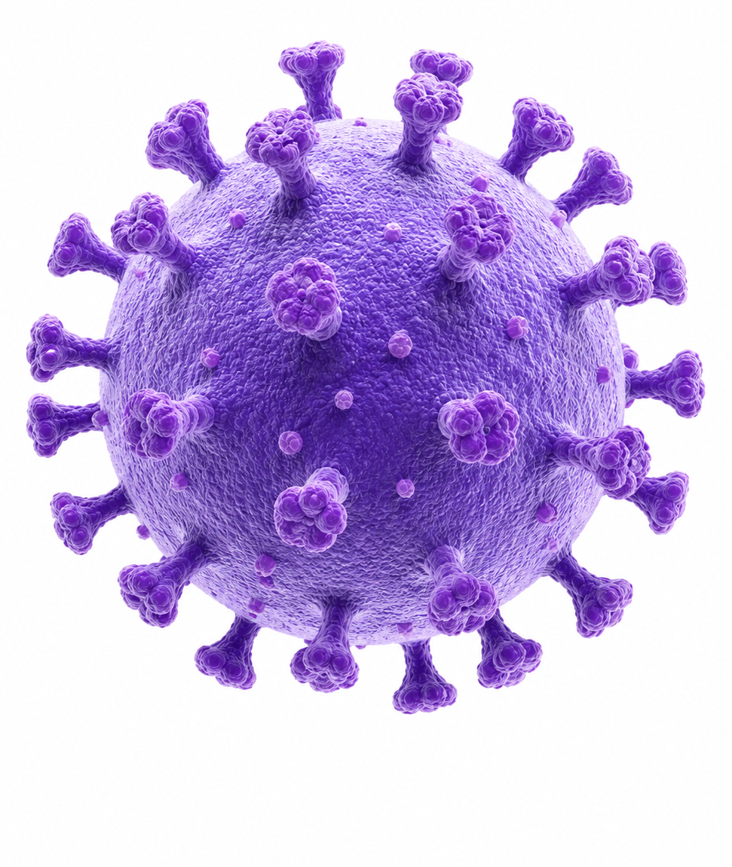
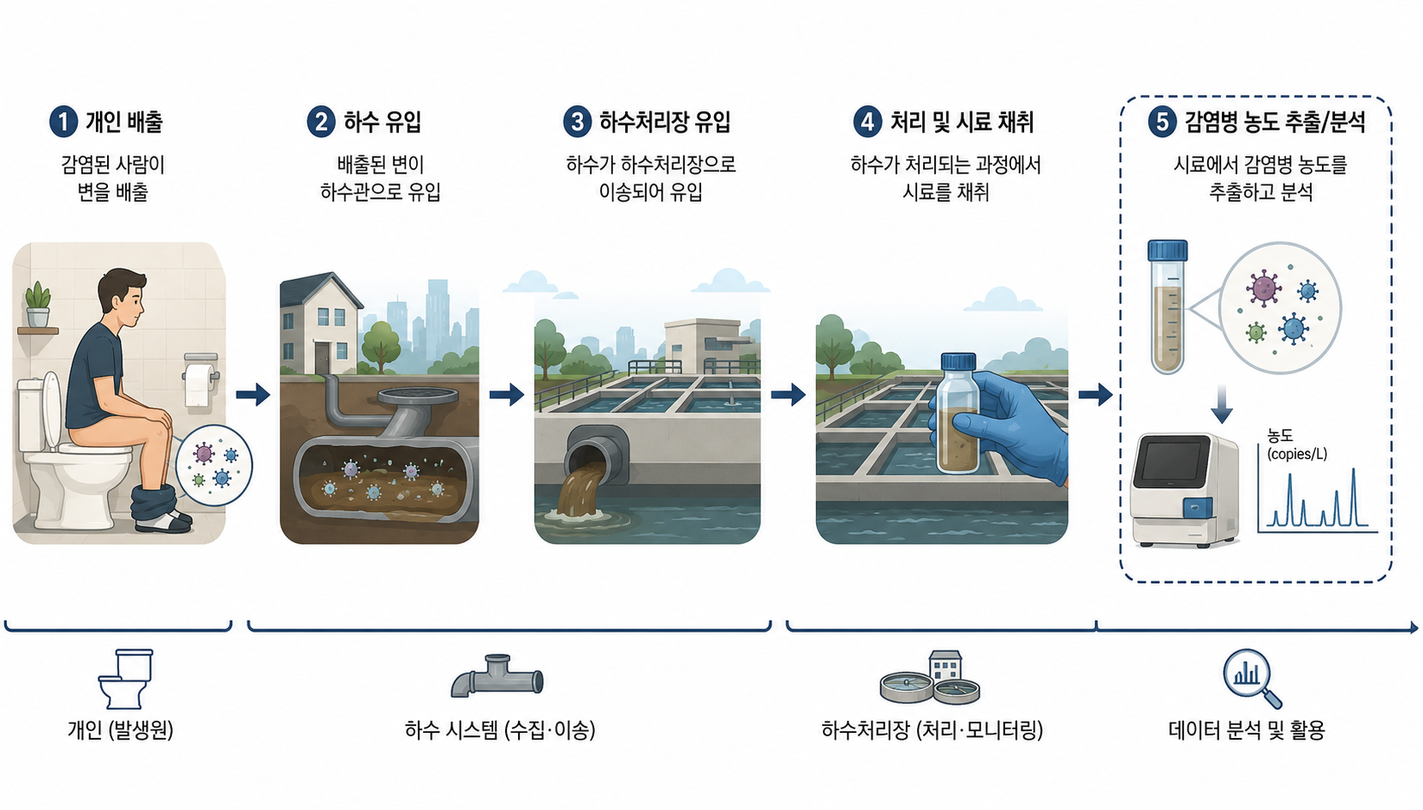
Background
Infectious Disease Surveillance
  COVID-19, Influenza, Norovirus 등 감염병은 건강에 매우 취약적
  지속적인 모니터링과 신속하고 효과적인 대응을 위한 조기 탐지 필요
Current Surveillance Methods
  Clinical Surveillance
  Wastewater-Based Epidemiology (WBE)

Slide 5
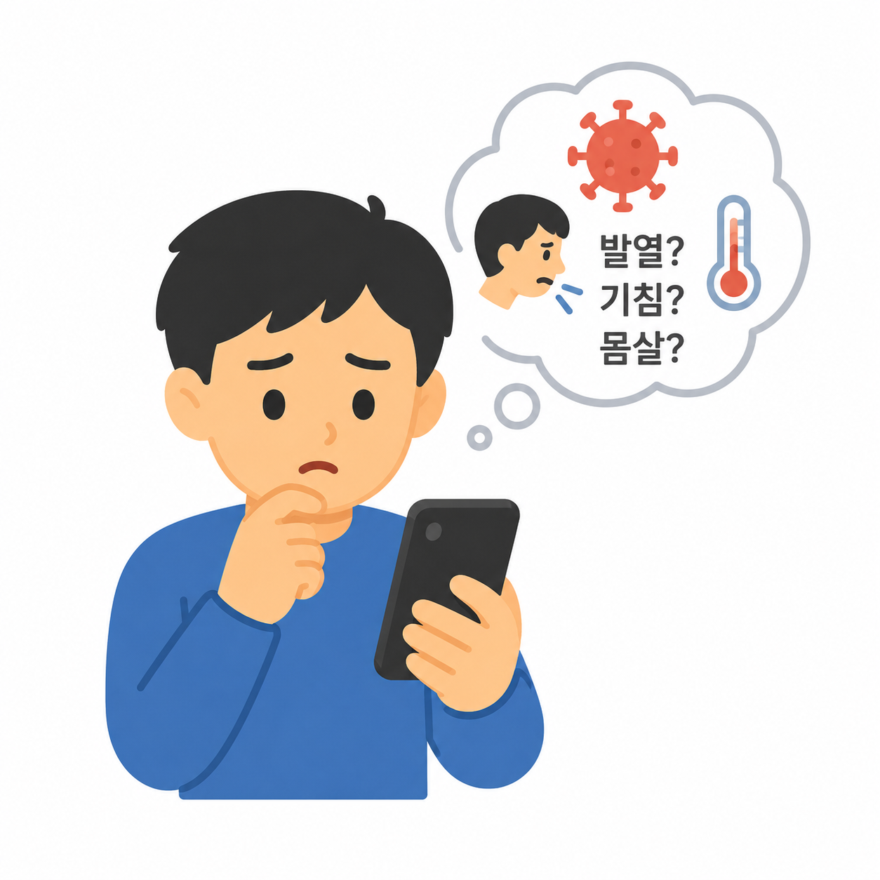
Motivation
Clinical Surveillance
  실제 환자를 기반으로 하지만 늦음
Wastewater-Based Epidemiology (WBE)
  임상보다 빠르지만 주기적 시료 채취로 인한 비연속적
Idea: Internet Search Behavior
  사람들이 감염병에 노출되었을 때 감염병과 증상에 대해 검색하는 경향
  → 하수기반 감시에 이어 감염병 검색량 또한 보완 지표로 활용 가능한가

Slide 6
Objective
Objective
  하수 내 감염병 농도와 인터넷 검색량 간의 상관관계를 분석한다.
  상관관계를 극대화하는 최적의 시간 지연을 파악한다.
  감염병별 병명 관련 검색어와 증상 관련 검색어 간의 상관관계 패턴을 비교한다.
  검색 트렌드가 감염병 감시 보완 지표로 활용할 수 있는지 확인한다.
Research Question
  RQ1. 하수 내 감염병 농도와 인터넷 검색량 간에 유의미한 상관관계가 존재하는가?
  RQ2. 감염병별로 병명 검색과 증상 검색 중 어느 검색 유형이 더 높은 상관관계를
  보이는가?
  RQ3. 상관계수를 최대화하는 최적의 시차는 무엇인가?

Slide 7
Related Works

Slide 8
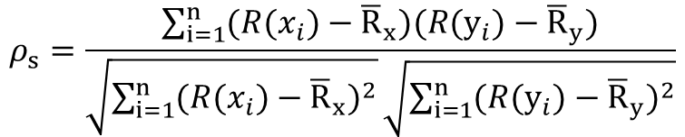


구글 검색량으로 코로나 집단 감염 발생 예측 연구
Title: Google search volume predicts the emergence of COVID-19 outbreaks
  ${Giuseppe Lippi}^{1},{Cammilla Mattiuzzi}^{2},{Gianfranco Cervellin}^{3}$
  Acta Biomedica 2020; Vol. 91, N. 3: e2020006
Method: Spearman’s Correlation
  Data: Google Trend, New COVID-19 Cases
  Keyword: 기침, 발열, 호흡곤란
Conclusion:
  구글 검색량을 모니터링한다면, 재유행 그리고 제 2의 코로나 식별이 가능하다.
Differentiators:
  하수 농도 데이터를 다루지 않았으며, COVID-19 단일 감염병만을 다루었다.
  4개월의 제한적인 데이터 기간
$$R(x_{i}), R(y_{i})$$
$$ρ_{s}=\frac{\sum_{i=1}^{n}{(R(x_{i})−{\overline{R}}_{x})(R(y_{i})−{\overline{R}}_{y})}}{\sqrt{\sum_{i=1}^{n}{{(R(x_{i})−{\overline{R}}_{x})}^{2}}}\sqrt{\sum_{i=1}^{n}{{(R(y_{i})−{\overline{R}}_{y})}^{2}}}}$$

Slide 9
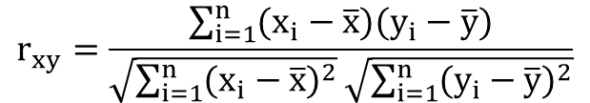
울산지역 하수기반역학을 이용한 코로나19 감시 연구
  김경남*· 최재선 · 이연수 · 김대교 · 박준영 · 김영민 · 최영선
  Journal of Food Hygiene and Safety
Method: Pearson Correlation
  Data: 바이러스 하수 농도, 확진자 수
  울산 지역
Conclusion:
  감염병에 하수감시를 통한 역학조사 방법 활용 가능
  식품 분야에도 활용하여 마약류 및 식품분석에도 도움을 줄 것으로 사료됨
Differentiators:
  단일 지역으로만 한정되었으며, 다소 짧은 1년의 기간을 확인하였음
  시간 지연의 방법을 적용하지 않았음
$$r_{xy}=\frac{\sum_{i=1}^{n}{(x_{i}−\overline{x})(y_{i}−\overline{y})}}{\sqrt{\sum_{i=1}^{n}{{(x_{i}−\overline{x})}^{2}}}\sqrt{\sum_{i=1}^{n}{{(y_{i}−\overline{y})}^{2}}}}$$

Slide 10
Method

Slide 11
Data(1/2)
Concentrations of Infectious Diseases in Sewage
  From 질병관리청 감염병 포털
  SARS-CoV-2, Influenza, Norovirus
  2024년 7월(SARS-CoV-2), 9월(Influenza, Norovirus) ~ 2026년 6월
Search Volume for Keyword by Infectious Diseases
  From 네이버 광고주센터, 데이터랩
  키워드 선정 Using Gemini
감염병 | 병명 키워드 | 증상 키워드
SARS-CoV-2 | 코로나 | 발열 기침 호흡곤란
Influenza | 인플루엔자 독감 플루 | 고열 근육통 오한
Norovirus | 노로바이러스 장염 식중독 | 구토 복통 물설사

Slide 12
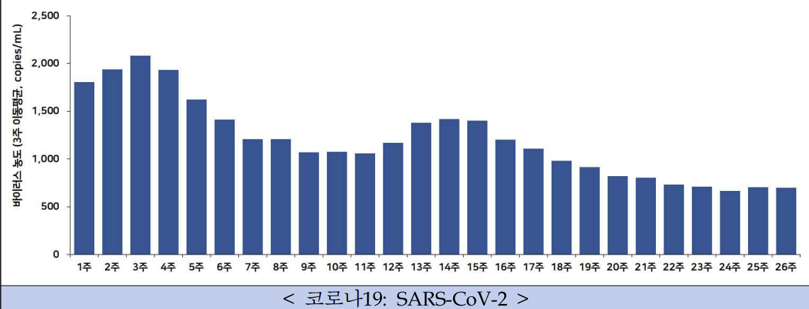
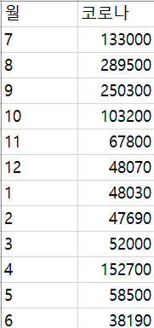
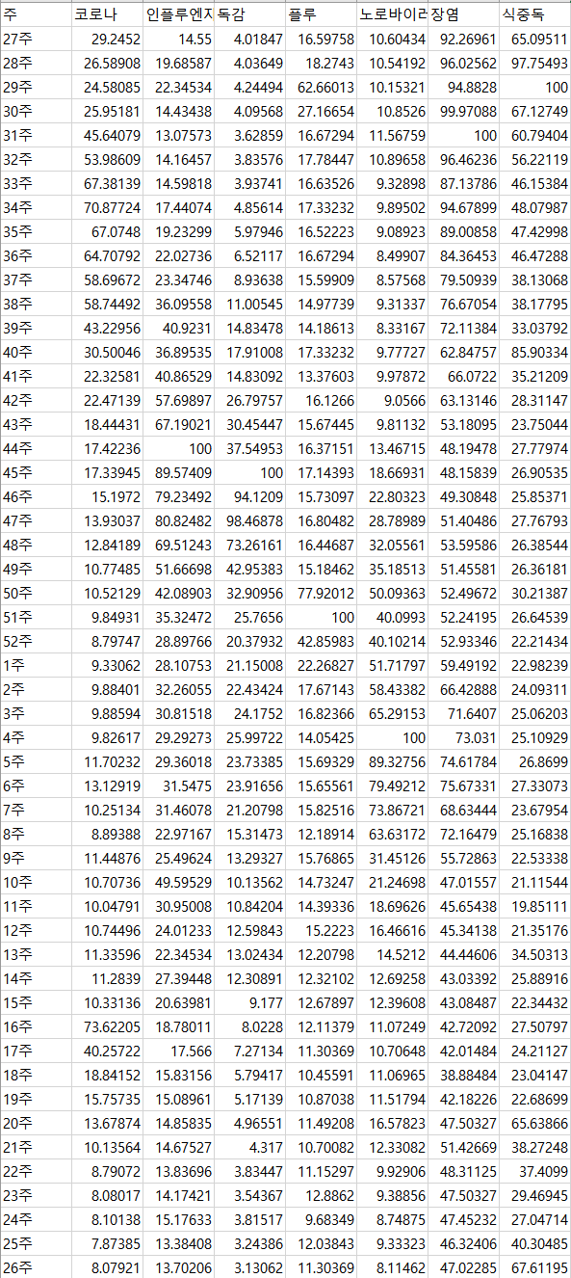



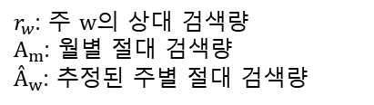





Data(2/2)
Extracting Concentrations of Infectious Diseases
  Using Gemini
  Image → Value
Calculating Search Volume
Ex)
→
Raw Data
$$A_{m}$$
$$r_{w}$$
$${\overset{ˆ}{A}}_{w}$$
2025
$m=7, w=27$ ?
→
29.2452
133000
2026
.
.
.
.
.
.
$${\overset{ˆ}{A}}_{w}=r_{w}×\frac{A_{m}}{\sum_{w∈m}{r_{w}}}$$
152.00773
${\overset{ˆ}{A}}_{27}=$25588.25
$r_{w}$: 주 $w의$ 상대 검색량
$A_{m}$: 월별 절대 검색량
${\overset{ˆ}{A}}_{w}$: 추정된 주별 절대 검색량
월별 (검색량) 절대값
네이버 광고주센터
주별 상대값
네이버 데이터랩
주별 절대값

Slide 13

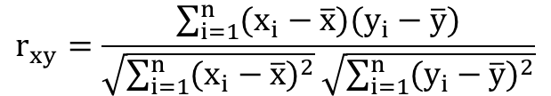
Correlation Analysis
Pearson Correlation Analysis
  Inputs:
    X: Concentrations of Infectious Diseases
    Y: Search Volume
  Returns: statics (r, correlation coefficient), pvalue
  scipy 패키지 pearsonr 라이브러리 사용
Time-lag(Shift) Application (1 Week ~ 2 Week)
  Sewage (Concentrations)
  Search (Volume)
$$r_{xy}=\frac{\sum_{i=1}^{n}{(x_{i}−\overline{x})(y_{i}−\overline{y})}}{\sqrt{\sum_{i=1}^{n}{{(x_{i}−\overline{x})}^{2}}}\sqrt{\sum_{i=1}^{n}{{(y_{i}−\overline{y})}^{2}}}}$$
returns 해석
R: (-1 ~ 1)
  1에 가까울 수록 강한 상관
P: 유의확률, 0.05 기준
  P $≥$ 0.05 통계적으로 유의하지 않음
  P $<$0.05 통계적으로 유의함

Slide 14
Experimental Results

Slide 15
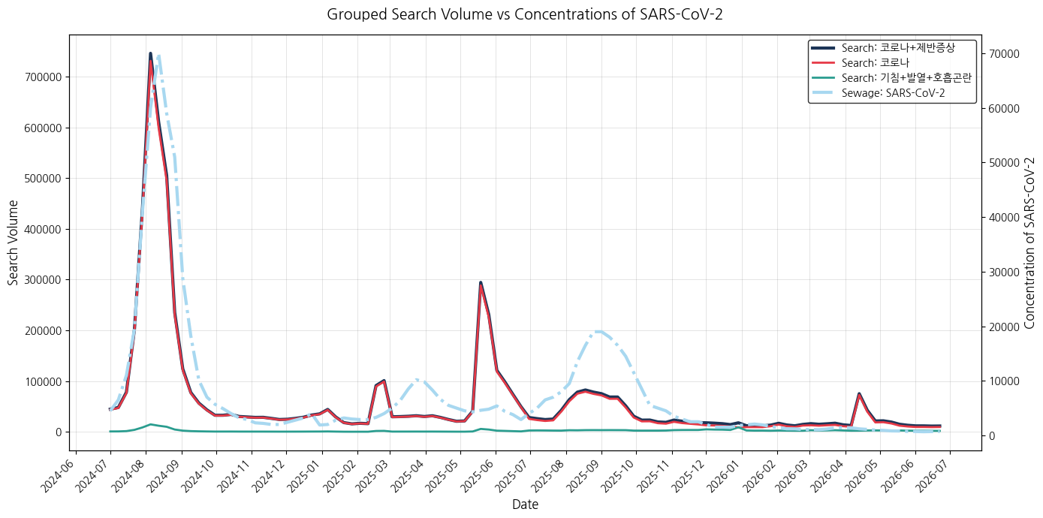
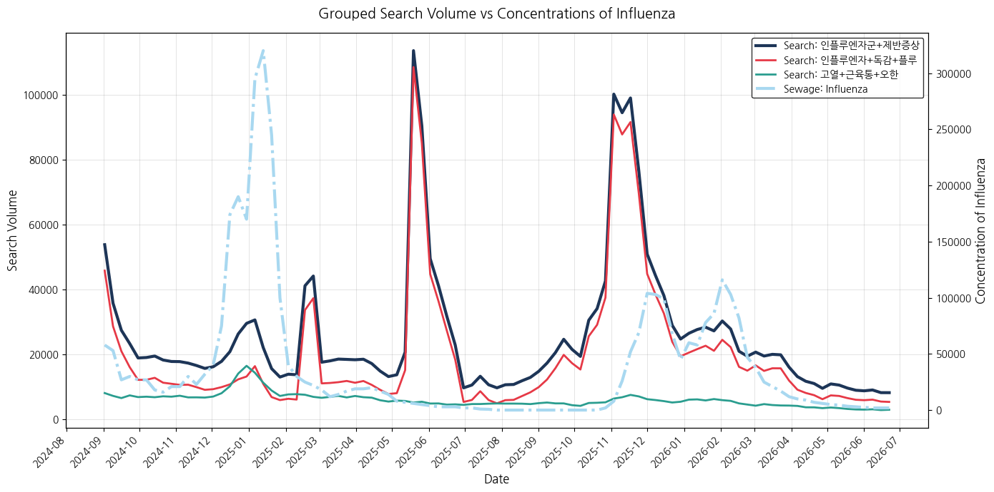
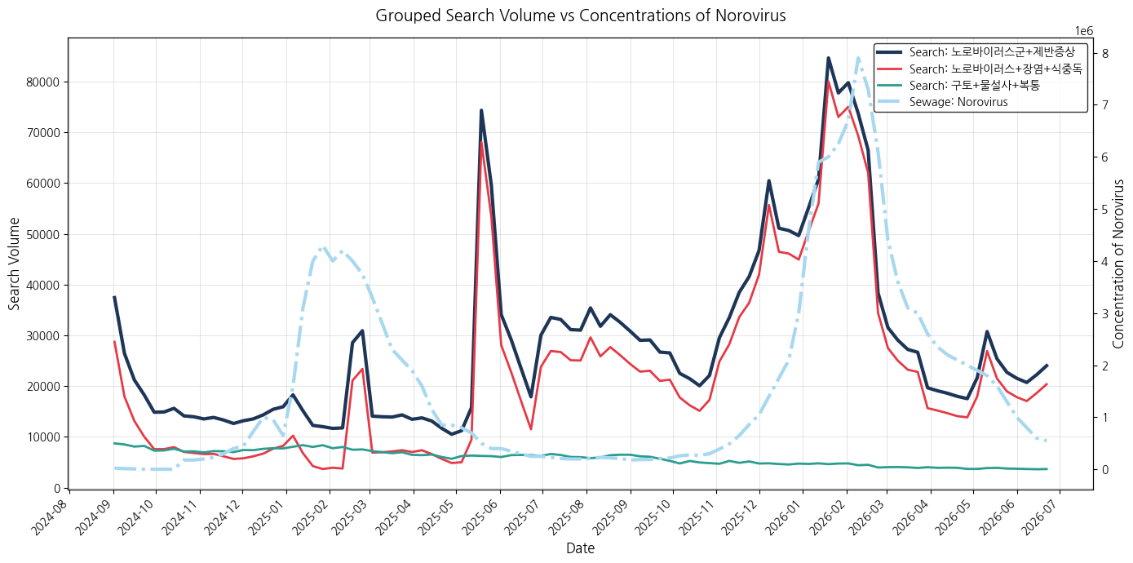
Time-series Graph by Grouped Keyword
상관계수 | 코로나+제반증상 | 코로나 | 기침+발열+호흡곤란
r | 0.8773 | 0.8772 | 0.6989
p-value | < 0.05, 5.72E-34 | < 0.05, 5.90E-34 | < 0.05, 2.24E-16
SARS-CoV-2
  모든 그룹에서 유의하고 강한 양의 상관관계
  전체 그룹과 병명 코로나에서 매우 강한 양의 상관관계
Influenza
  증상 그룹에서 유의하고 강한 양의 상관관계
Norovirus
  전체 그룹과 병명 그룹에서 중등도의 유의한 상관관계
  증상 그룹 유의한 음의 상관관계
상관계수 | 인플루엔자군+제반증상 | 인플루엔자+독감+플루 | 고열+근육통+오한
r | 0.0767 | 0.0106 | 0.7399
p-value | > 0.05, 4.63E-01 | > 0.05, 9.20E-01 | < 0.05, 1.61E-17
상관계수 | 노로바이러스군+제반증상 | 노로바이러스+장염+식중독 | 구토+물설사+복통
r | 0.4827 | 0.4882 | -0.276
p-value | < 0.05, 8.35E-07 | < 0.05, 5.21E-07 | < 0.05, 7.08E-03
Notes:
P-value가 0.05 보다 작으지 높은지 직관적으로 파악 가능하게 수치를 바꿀것 (뒤쪽 슬라이드 모두)

Slide 16
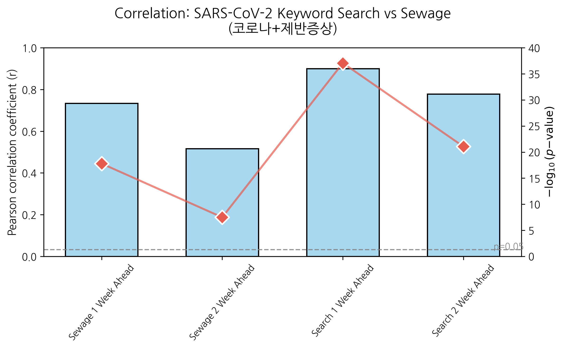
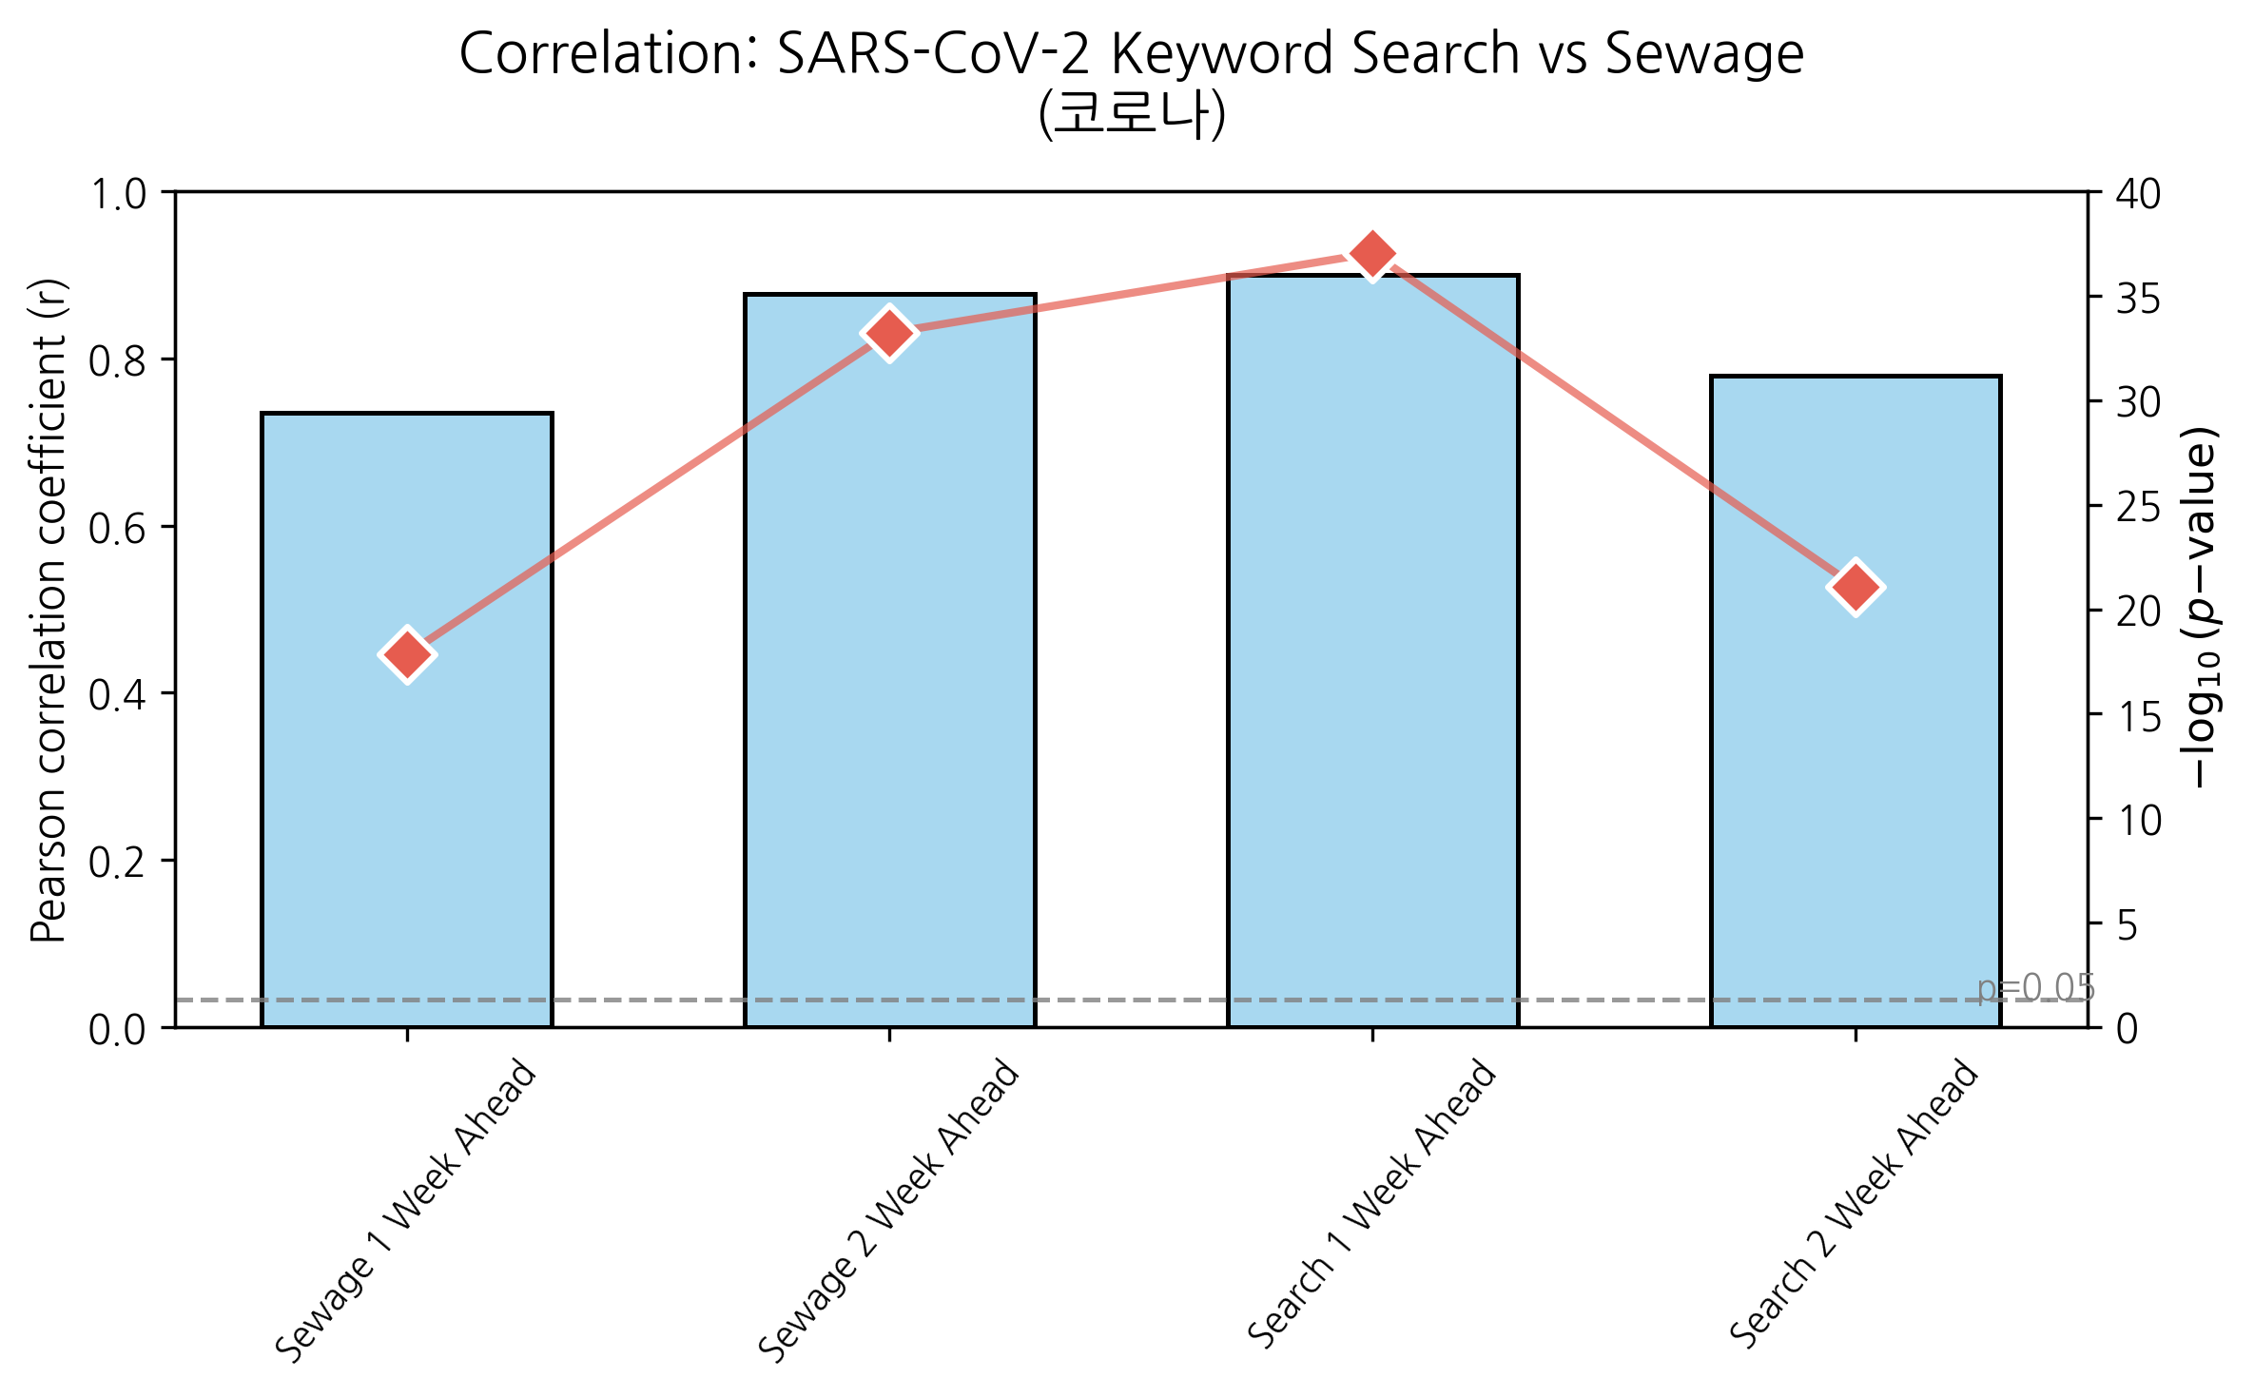
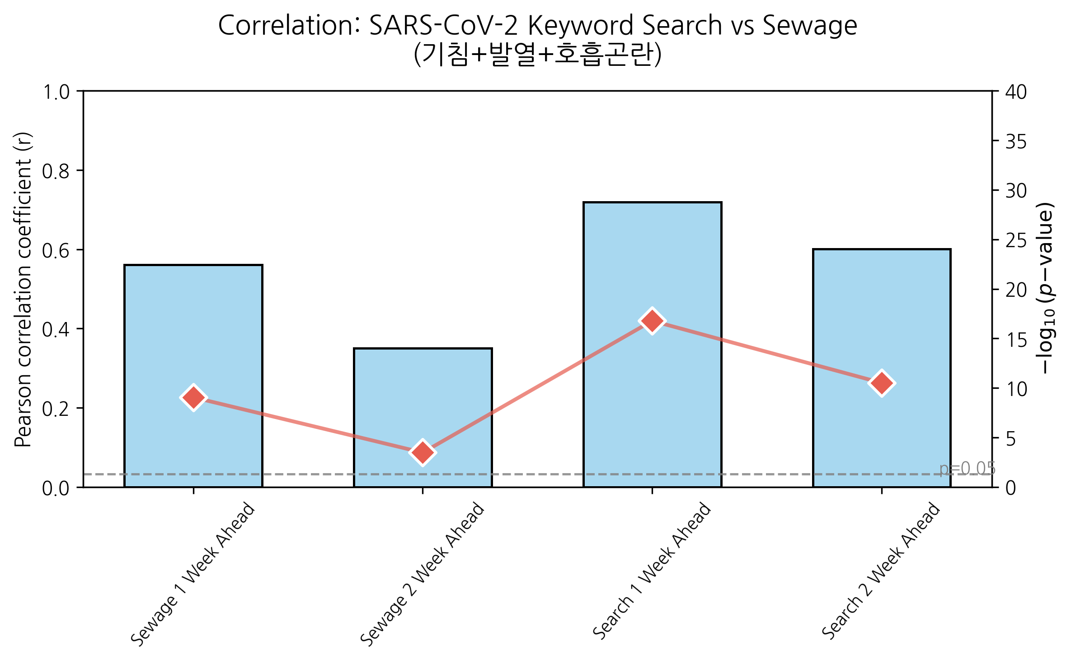
Disease Names, Symptoms, and Their Combination with Time Lag: Grouped Keywords for SARS-CoV-2
Combination
Disease Name
Symptom
P-value | < 0.05, 1.60E-18 | < 0.05, 3.27E-08 | < 0.05, 8.42E-38 | < 0.05, 8.83E-22
P-value | < 0.05, 1.49E-18 | < 0.05, 5.90E-34 | < 0.05, 8.96E-38 | < 0.05, 8.28E-22
P-value | < 0.05, 8.78E-10 | < 0.05, 3.36E-04 | < 0.05, 1.68E-17 | < 0.05, 3.09E-11
시간 지연 Shift에서 전반적으로 강한 상관관계
특히 검색량이 하수 농도보다 한 주 앞설수록 가장 높은 상관관계 도출
검색량이 한 주 앞선 전체 그룹과 병명 그룹이 가장 우세

Slide 17
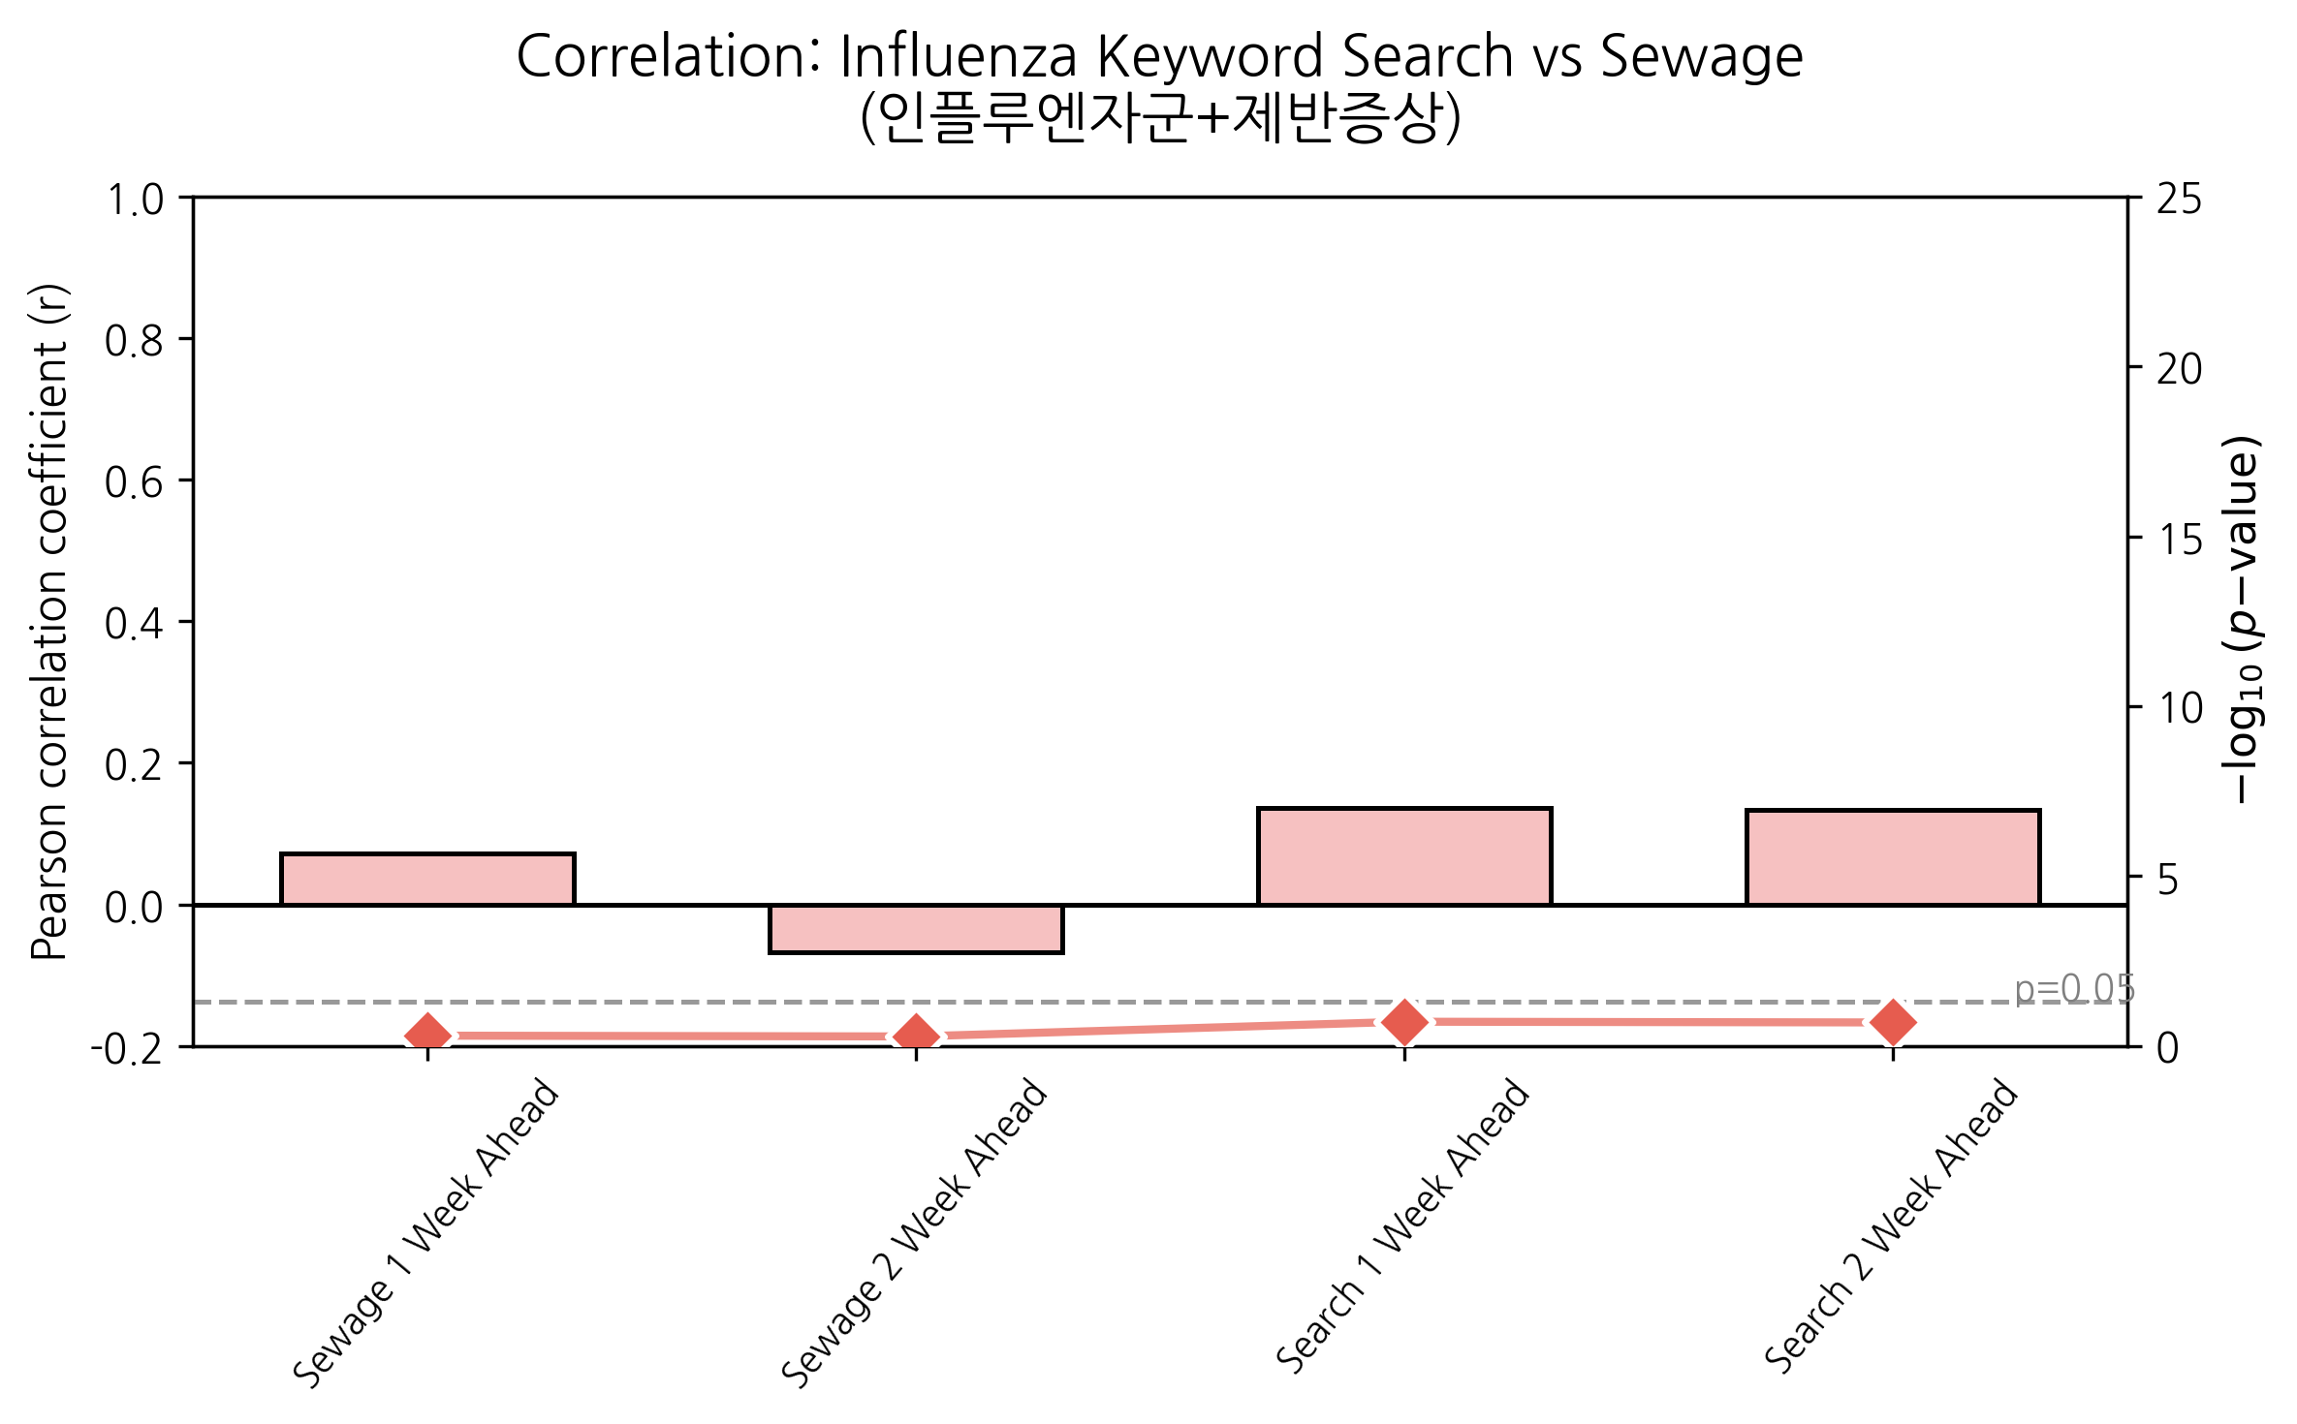
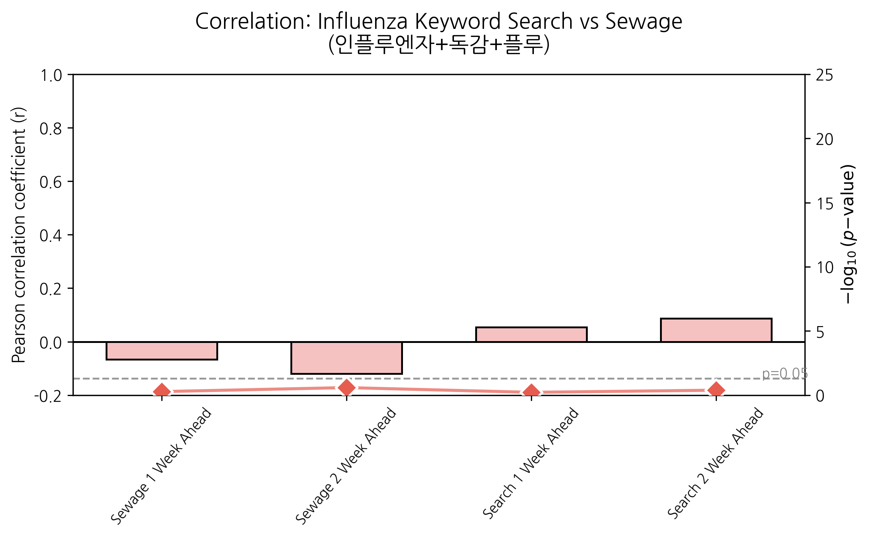
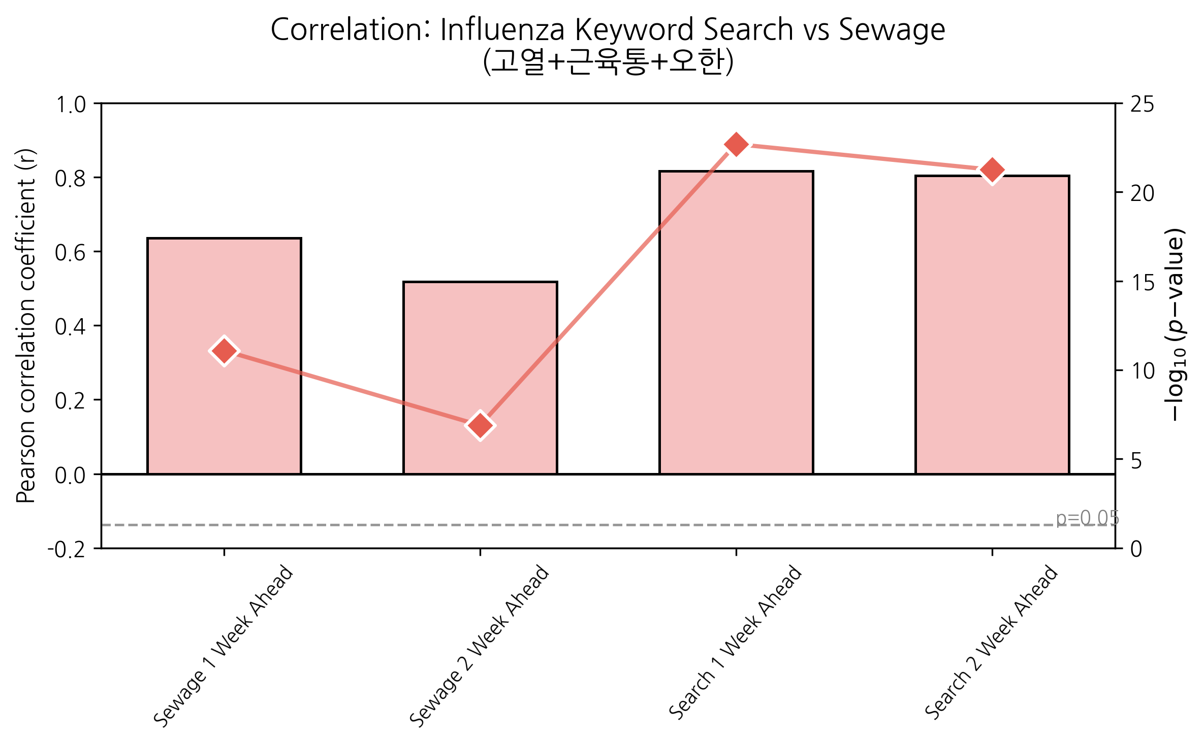
Disease Names, Symptoms, and Their Combination with Time Lag: Grouped Keywords for Influenza
Combination
Disease Name
Symptom
P-value | > 0.05, 4.96E-01 | > 0.05, 5.24E-01 | > 0.05, 1.93E-01 | > 0.05, 2.03E-01
P-value | > 0.05, 5.25E-01 | > 0.05, 2.56E-01 | > 0.05, 6.01E-01 | > 0.05, 4.08E-01
P-value | < 0.05, 8.10E-12 | < 0.05, 1.29E-07 | < 0.05, 2.06E-23 | < 0.05, 5.64E-22
시간 지연 Shift에서 증상 그룹이 유일하게 유의한 강한 상관관계
전체 그룹과 병명 그룹은 매우 약하거나 음의 상관관계, 유의하지 않음
증상 그룹에서 검색량이 한 주 앞설 때 가장 높은 상관관계 도출

Slide 18
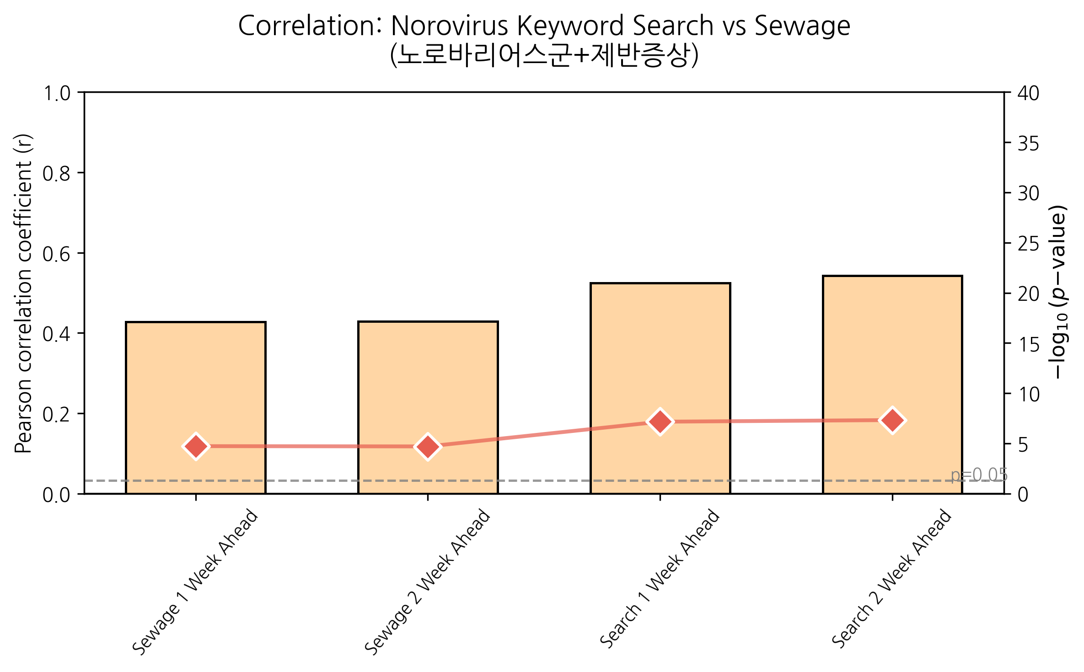
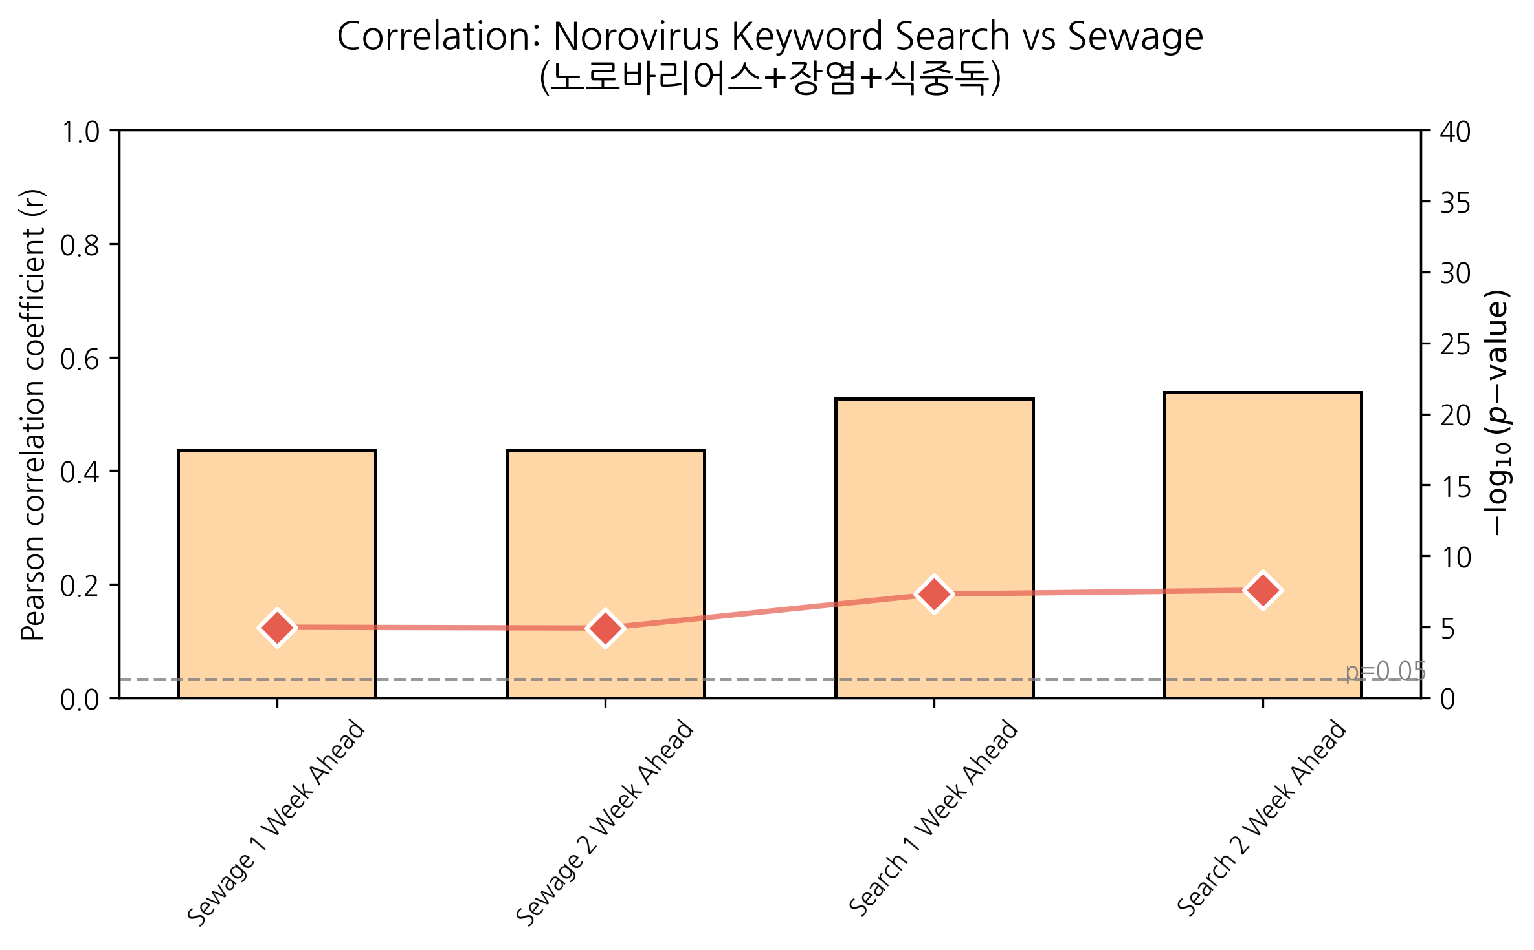
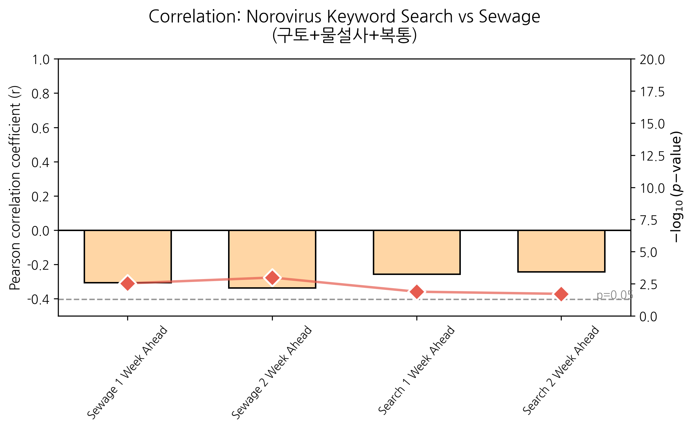
Disease Names, Symptoms, and Their Combination with Time Lag: Grouped Keywords for Norovirus
Combination
Disease Name
Symptom
P-value | < 0.05, 1.87E-05 | < 0.05, 1.99E-05 | < 0.05, 6.89E-08 | < 0.05, 4.73E-08
P-value | < 0.05, 1.06E-05 | < 0.05, 1.21E-05 | < 0.05, 4.95E-08 | < 0.05, 2.57E-08
P-value | < 0.05, 2.95E-03 | < 0.05, 1.04E-03 | < 0.05, 1.32E-02 | < 0.05, 1.94E-02
시간 지연 Shift에서 전체 그룹과 병명 그룹에서 유의한 중등도의 상관관계
전체 그룹과 병명 그룹에서 검색량이 앞설수록 가장 높은 상관관계 도출
증상 그룹에서 모든 지연에서 유의한 음의 상관관계

Slide 19
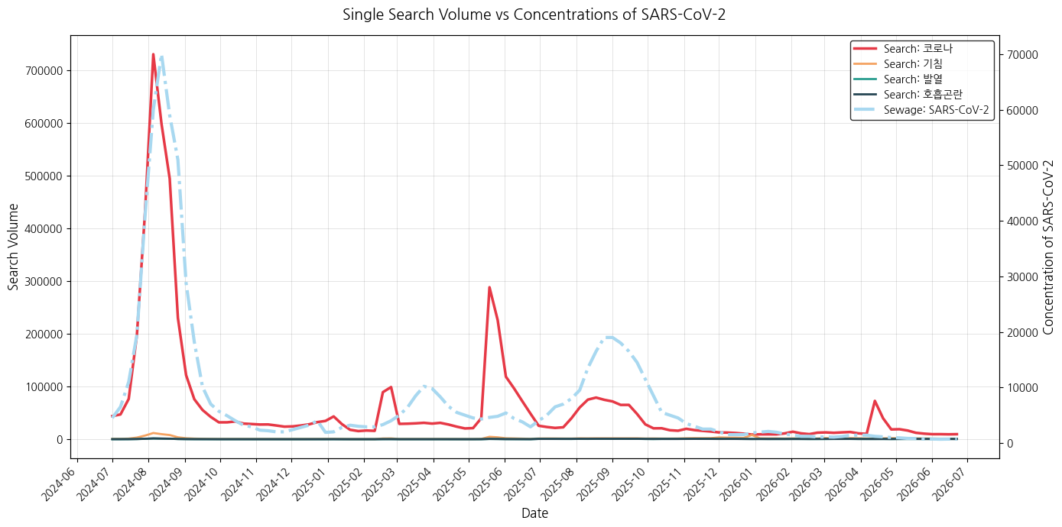
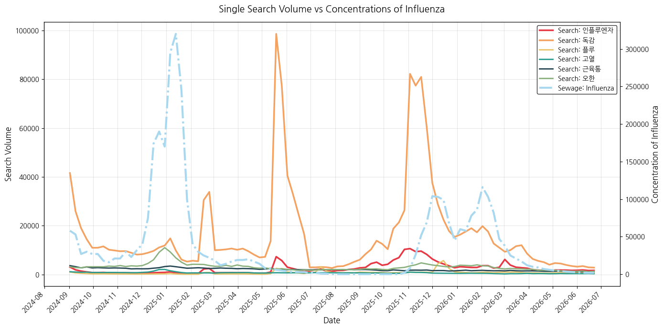
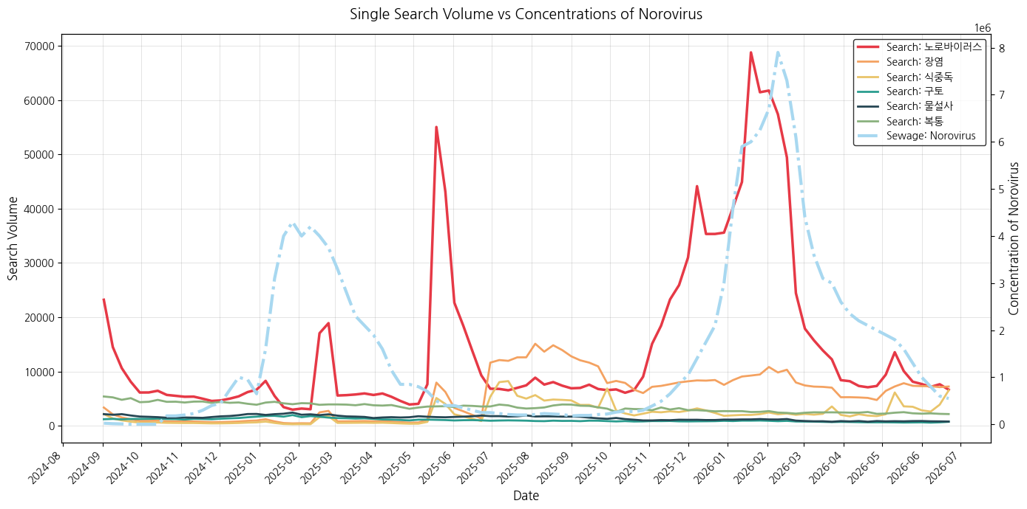
Time-series Graph by Single Keyword
상관계수 | 코로나 | 기침 | 발열 | 호흡곤란
r | 0.8772 | 0.7233 | 0.4126 | 0.5079
p-value | < 0.05, 5.90E-34 | < 0.05, 6.25E-18 | < 0.05, 1.48E-05 | < 0.05, 5.91E-08
SARS-CoV-2
  모든 키워드에서 유의한 상관관계
  특히 코로나 키워드가 가장 높음
Influenza
  증상 키워드 모두 유의한 상관관계
  특히 오한 키워드에서 가장 높음
Norovirus
  유일하게 노로바이러스 키워드만이 유의한 중등도의 상관관계
  복통은 유의한 음의 상관관계
상관계수 | 인플루엔자 | 독감 | 플루 | 고열 | 근육통 | 오한
r | -0.1033 | 0.0106 | -0.0055 | 0.5386 | 0.4191 | 0.8009
p-value | > 0.05, 3.22E-01 | > 0.05, 9.20E-01 | > 0.05, 9.58E-01 | < 0.05, 3.06E-08 | < 0.05, 3.56E-05 | < 0.05, 9.42E-22
상관계수 | 노로바이러스 | 장염 | 식중독 | 구토 | 물설사 | 복통
r | 0.5788 | 0.0386 | -0.19 | 0.0653 | -0.1776 | -0.3993
p-value | < 0.05, 9.97-e10 | > 0.05, 7.18E-01 | > 0.05, 6.81E-02 | > 0.05, 5.36E-01 | > 0.05, 9.02E-02 | < 0.05, 8.06E-05

Slide 20
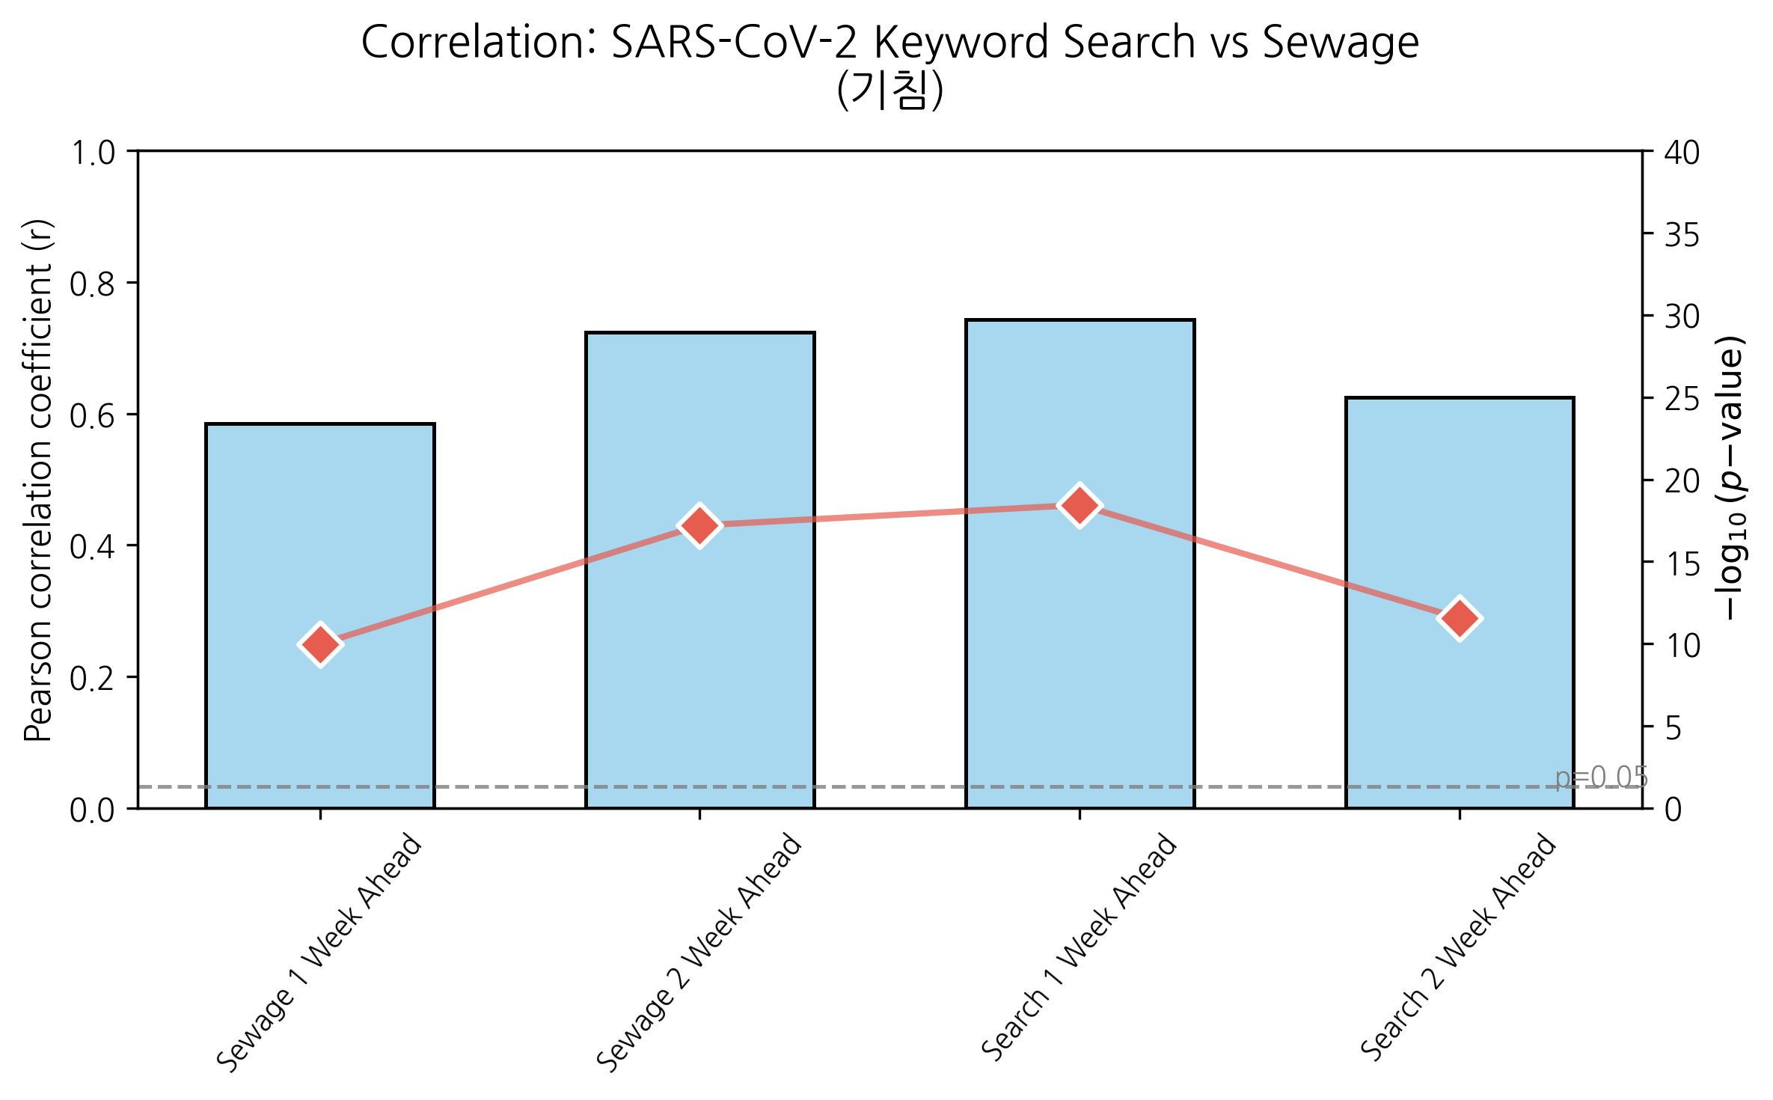
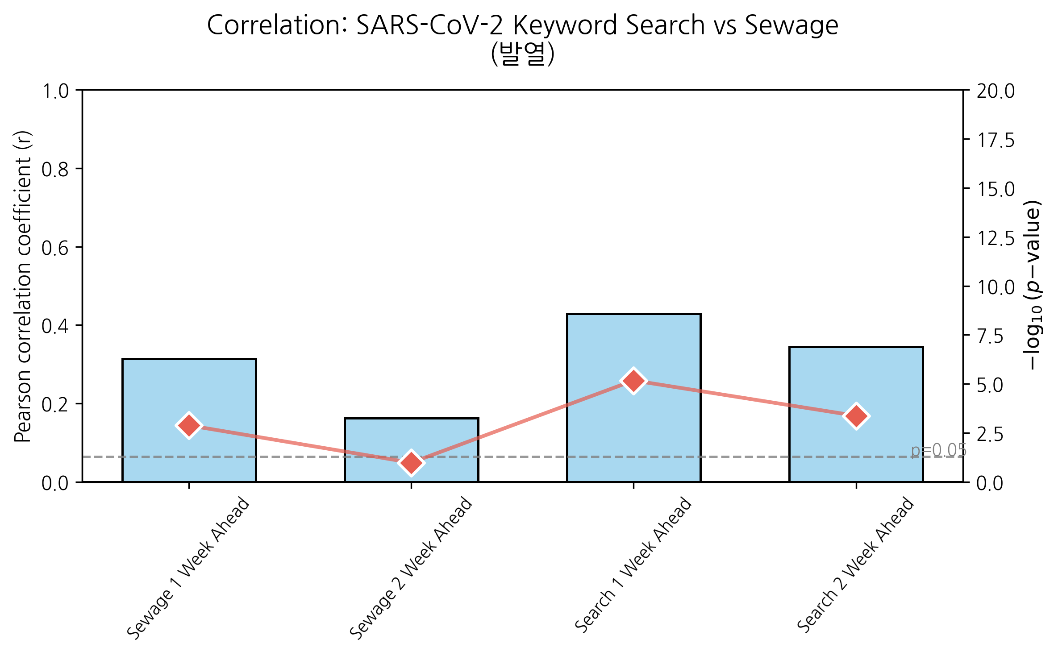
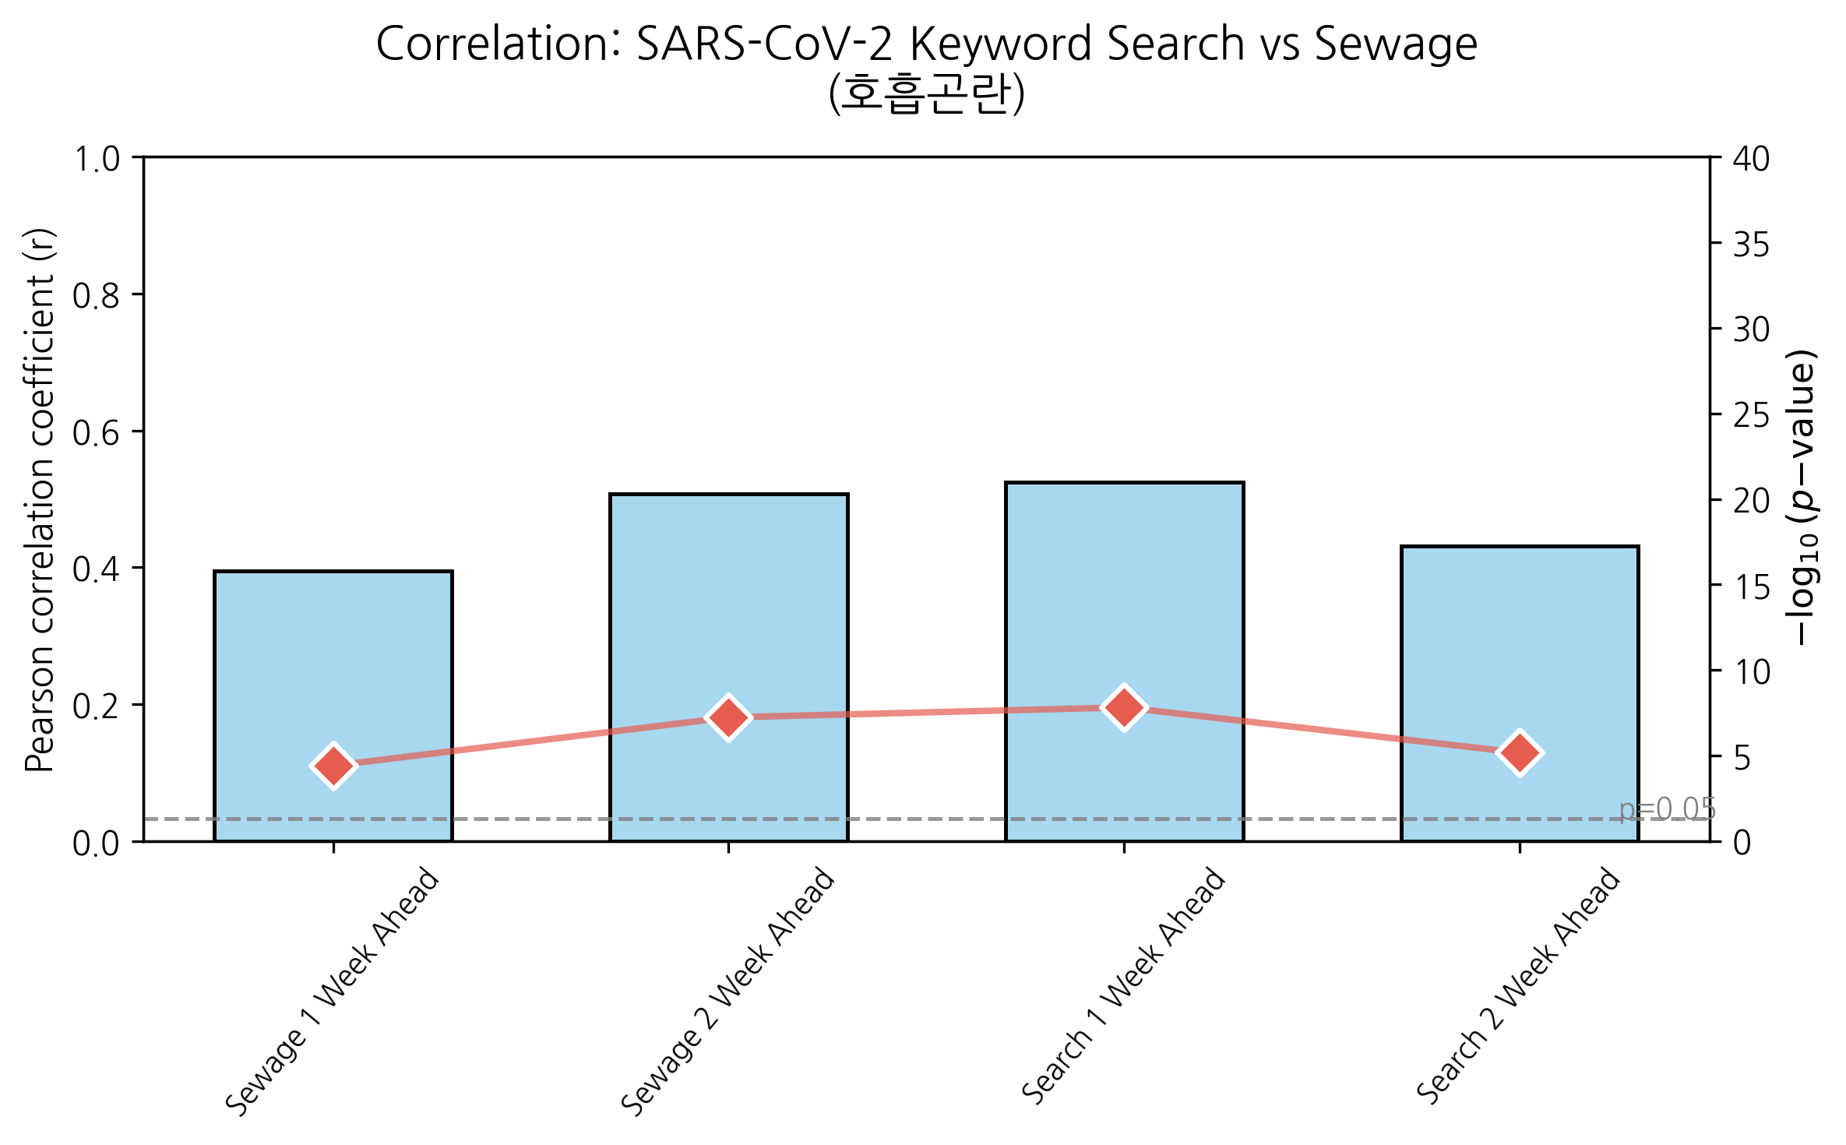
Disease Names, and Symptoms with Time Lag:
Single Keywords for SARS-CoV-2
Disease Name
P-value | < 0.05, 1.49E-18 | < 0.05, 5.90E-34 | < 0.05, 8.96E-38 | < 0.05, 8.28E-22
Symptom
P-value | < 0.05, 1.07E-10 | < 0.05, 6.35E-18 | < 0.05, 3.61E-19 | < 0.05, 2.80E-12
P-value | < 0.05, 1.31E-03 | > 0.05, 1.05E-01 | < 0.05, 6.72E-06 | < 0.05, 4.25E-04
P-value | < 0.05, 3.93E-05 | < 0.05, 5.91E-08 | < 0.05, 1.53E-08 | < 0.05, 6.85E-06
SARS-CoV-2는 코로나 키워드가 가장 잘 설명하는 지표로 확인됨
모든 키워드에서 검색량이 한 주 앞설 때 가장 높음

Slide 21
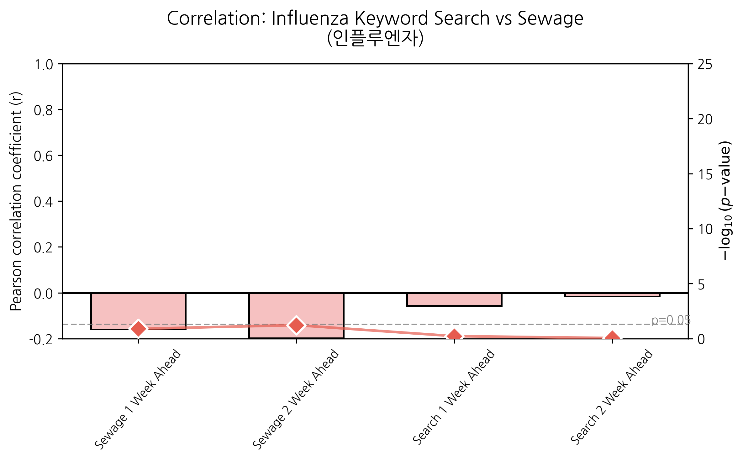
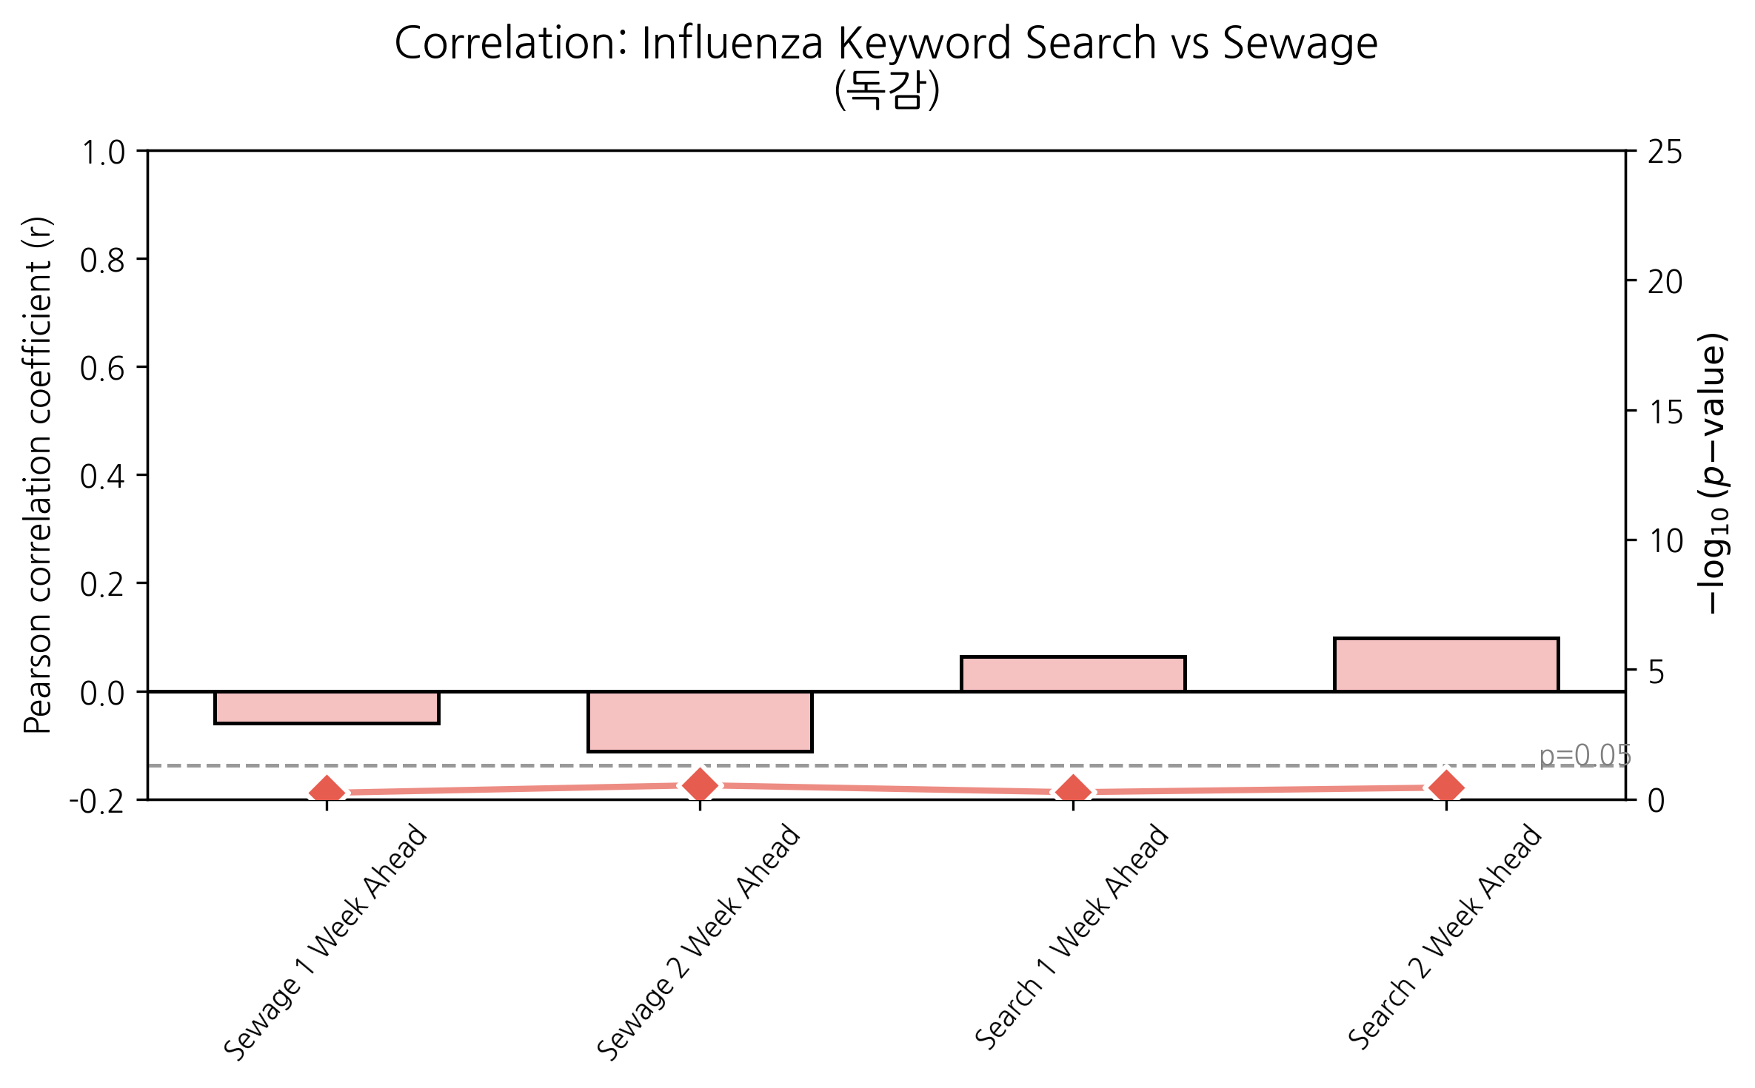
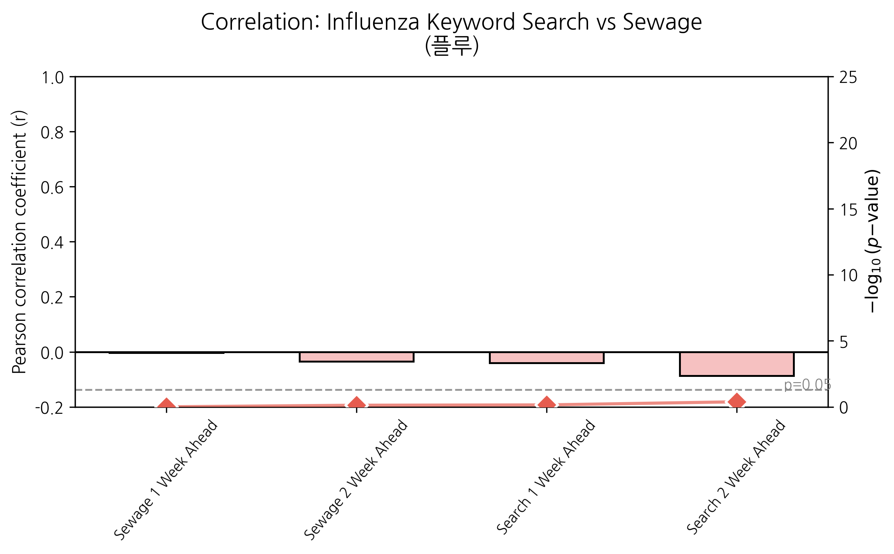
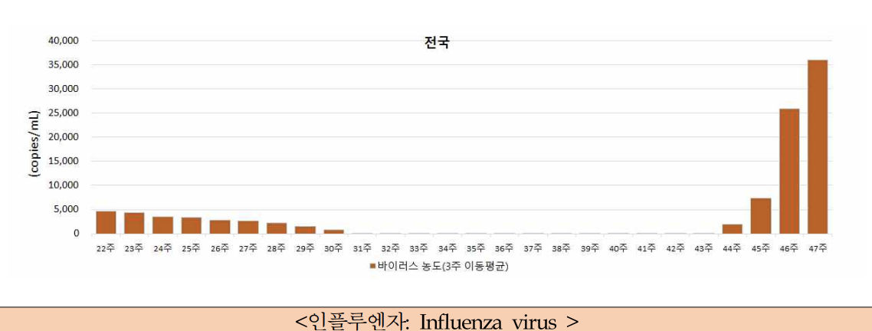
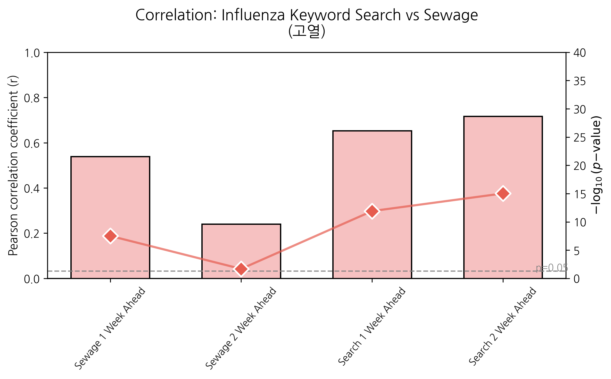
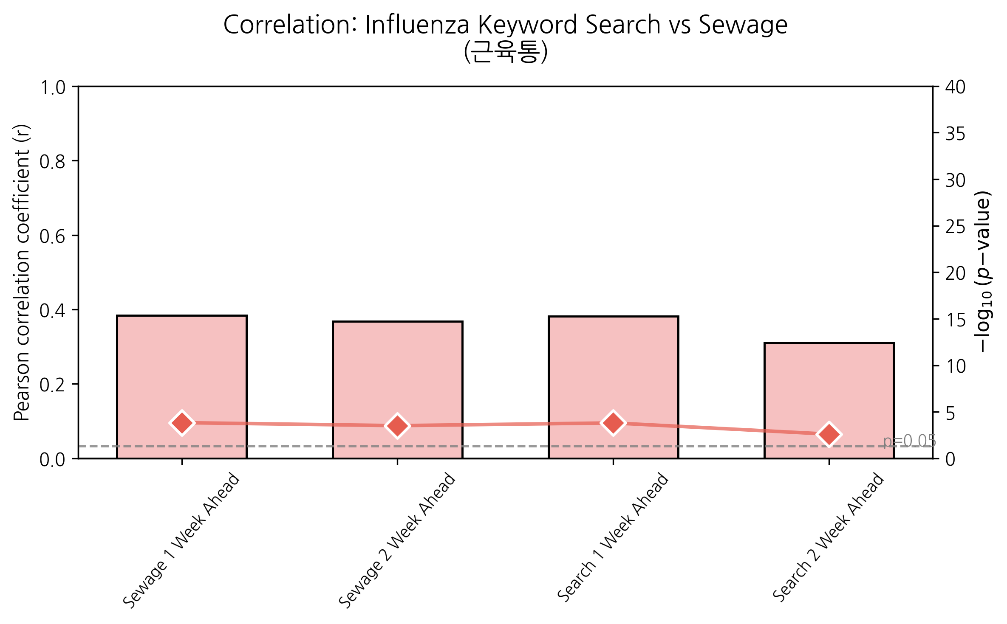
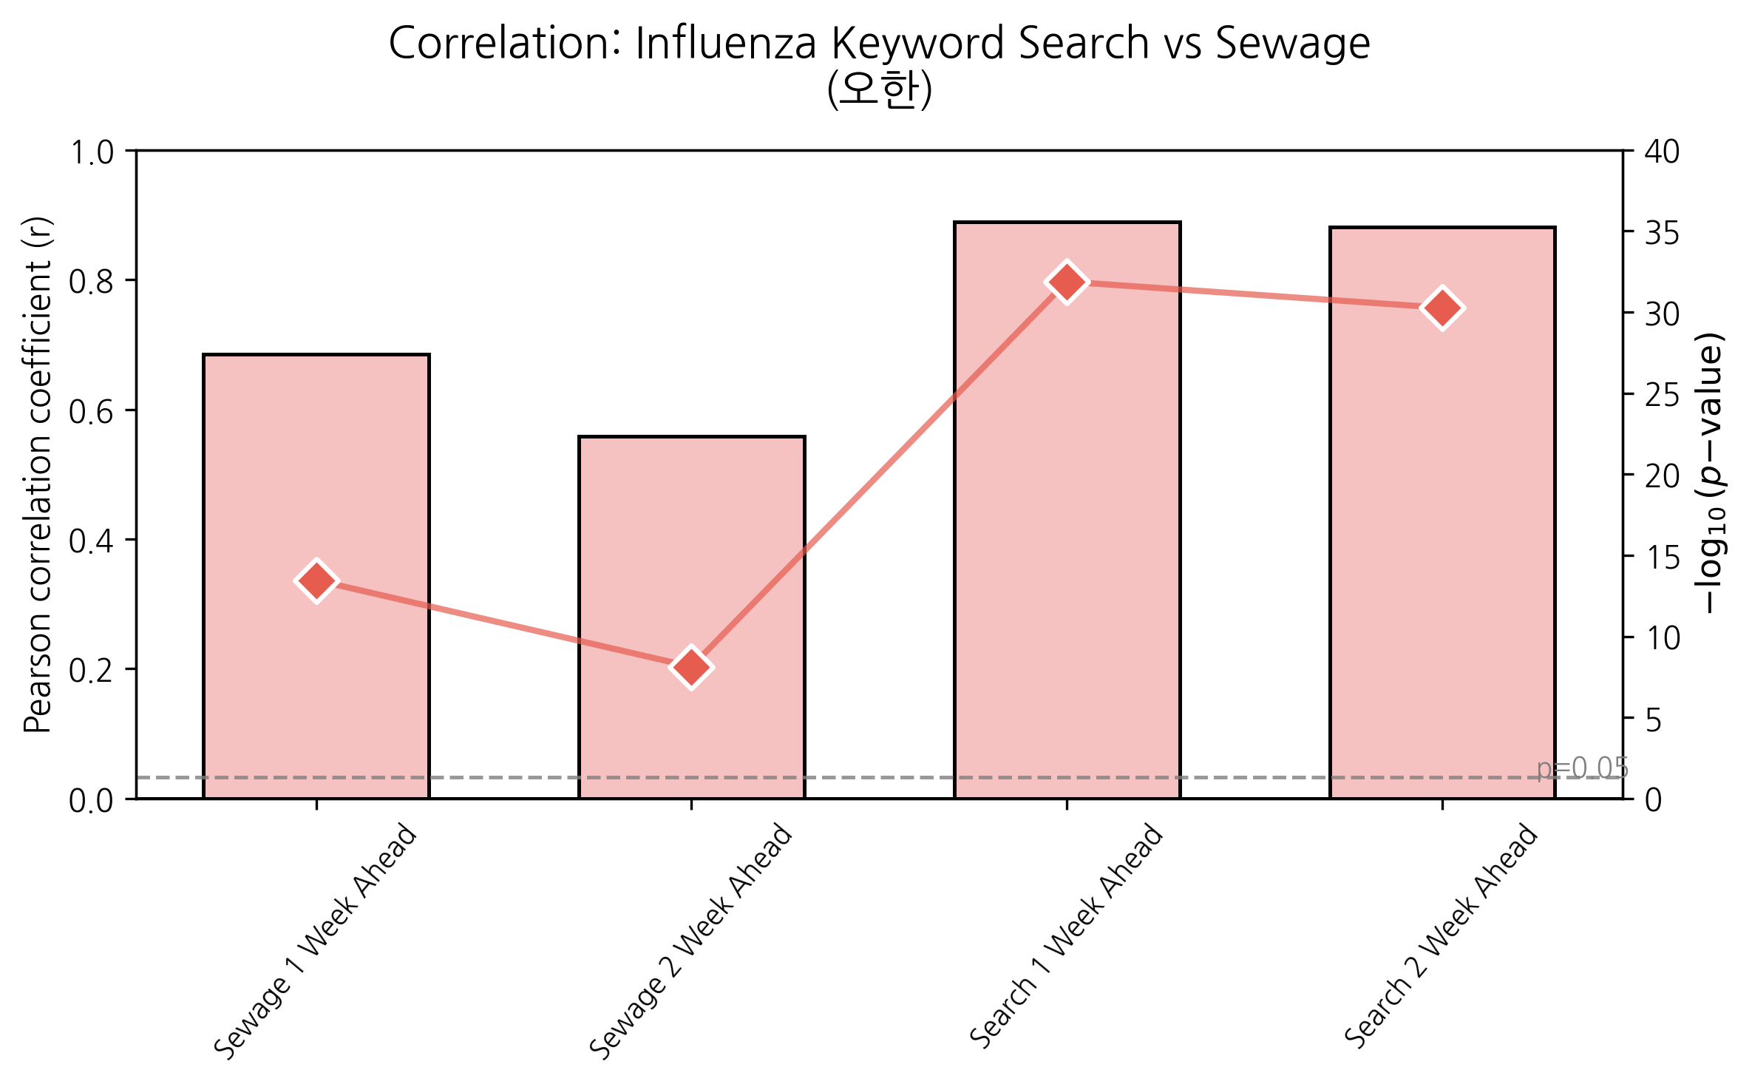
Disease Names, and Symptoms with Time Lag:
Single Keywords for Influenza
Disease Name
P-value | > 0.05, 1.28E-01 | > 0.05, 5.95E-02 | > 0.05, 5.94E-01 | > 0.05, 8.84E-01
P-value | > 0.05, 5.72E-01 | > 0.05, 2.89E-01 | > 0.05, 5.39E-01 | > 0.05, 3.56E-01
P-value | > 0.05, 9.81E-01 | > 0.05, 7.43E-01 | > 0.05, 7.02E-01 | > 0.05, 4.09E-01
Symptom
P-value | < 0.05, 3.06E-08 | < 0.05, 2.08E-02 | < 0.05, 1.23E-12 | < 0.05, 9.36E-16
P-value | < 0.05, 1.46E-04 | < 0.05, 3.05E-04 | < 0.05, 1.56E-04 | < 0.05, 2.50E-03
P-value | < 0.05, 3.43E-14 | < 0.05, 7.48E-09 | < 0.05, 1.32E-32 | < 0.05, 5.38E-31
Influenza는 증상 그룹이 잘 설명하는 지표로 확인됨, 특히 오한 키워드가 가장 강함
증상 그룹에서 모두 검색량이 한 주 앞설 때 가장 높음

Slide 22
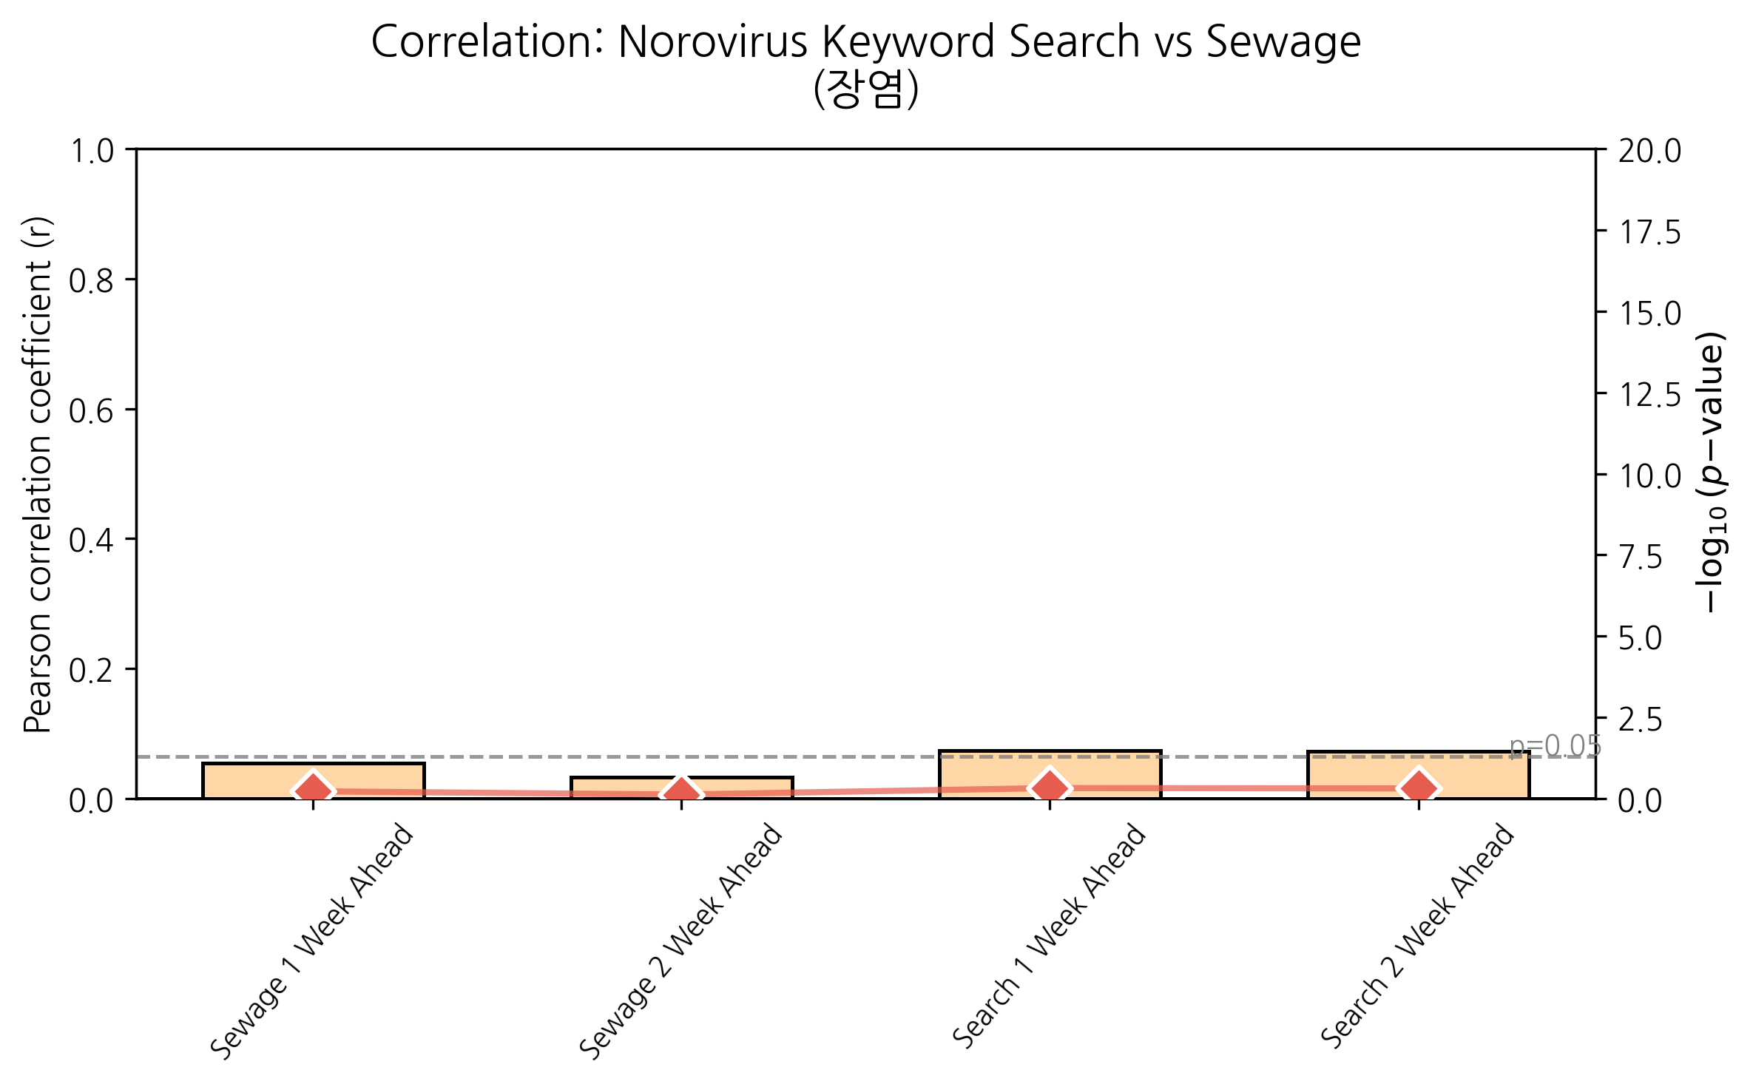
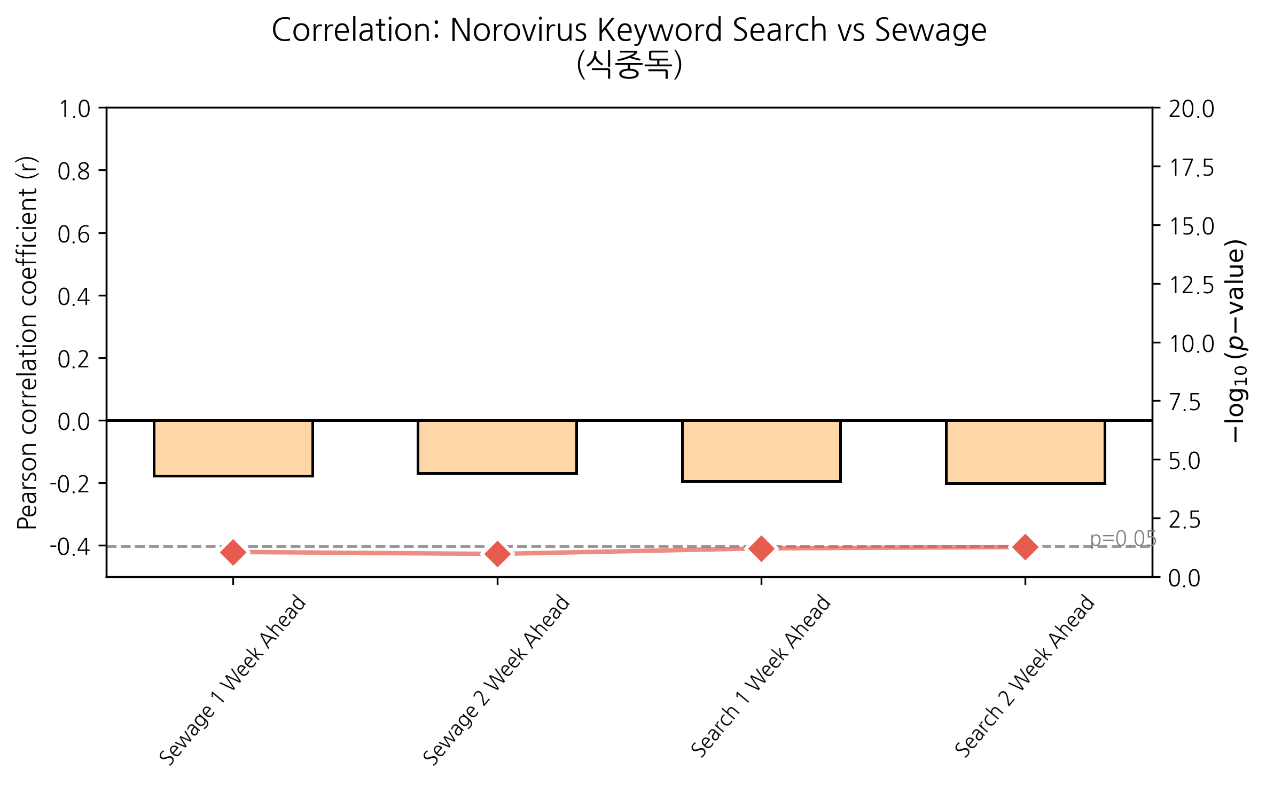
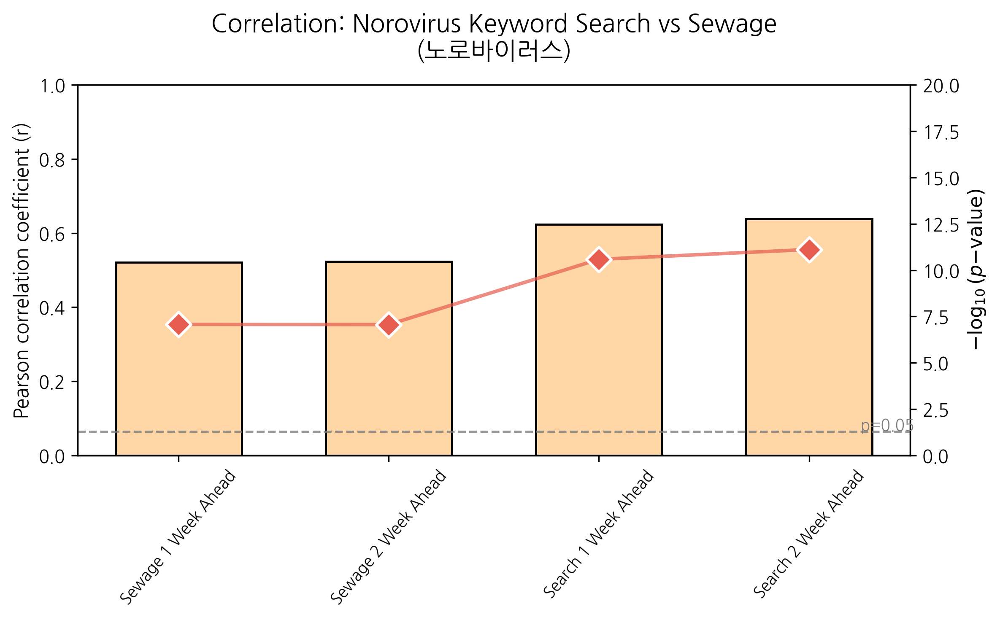
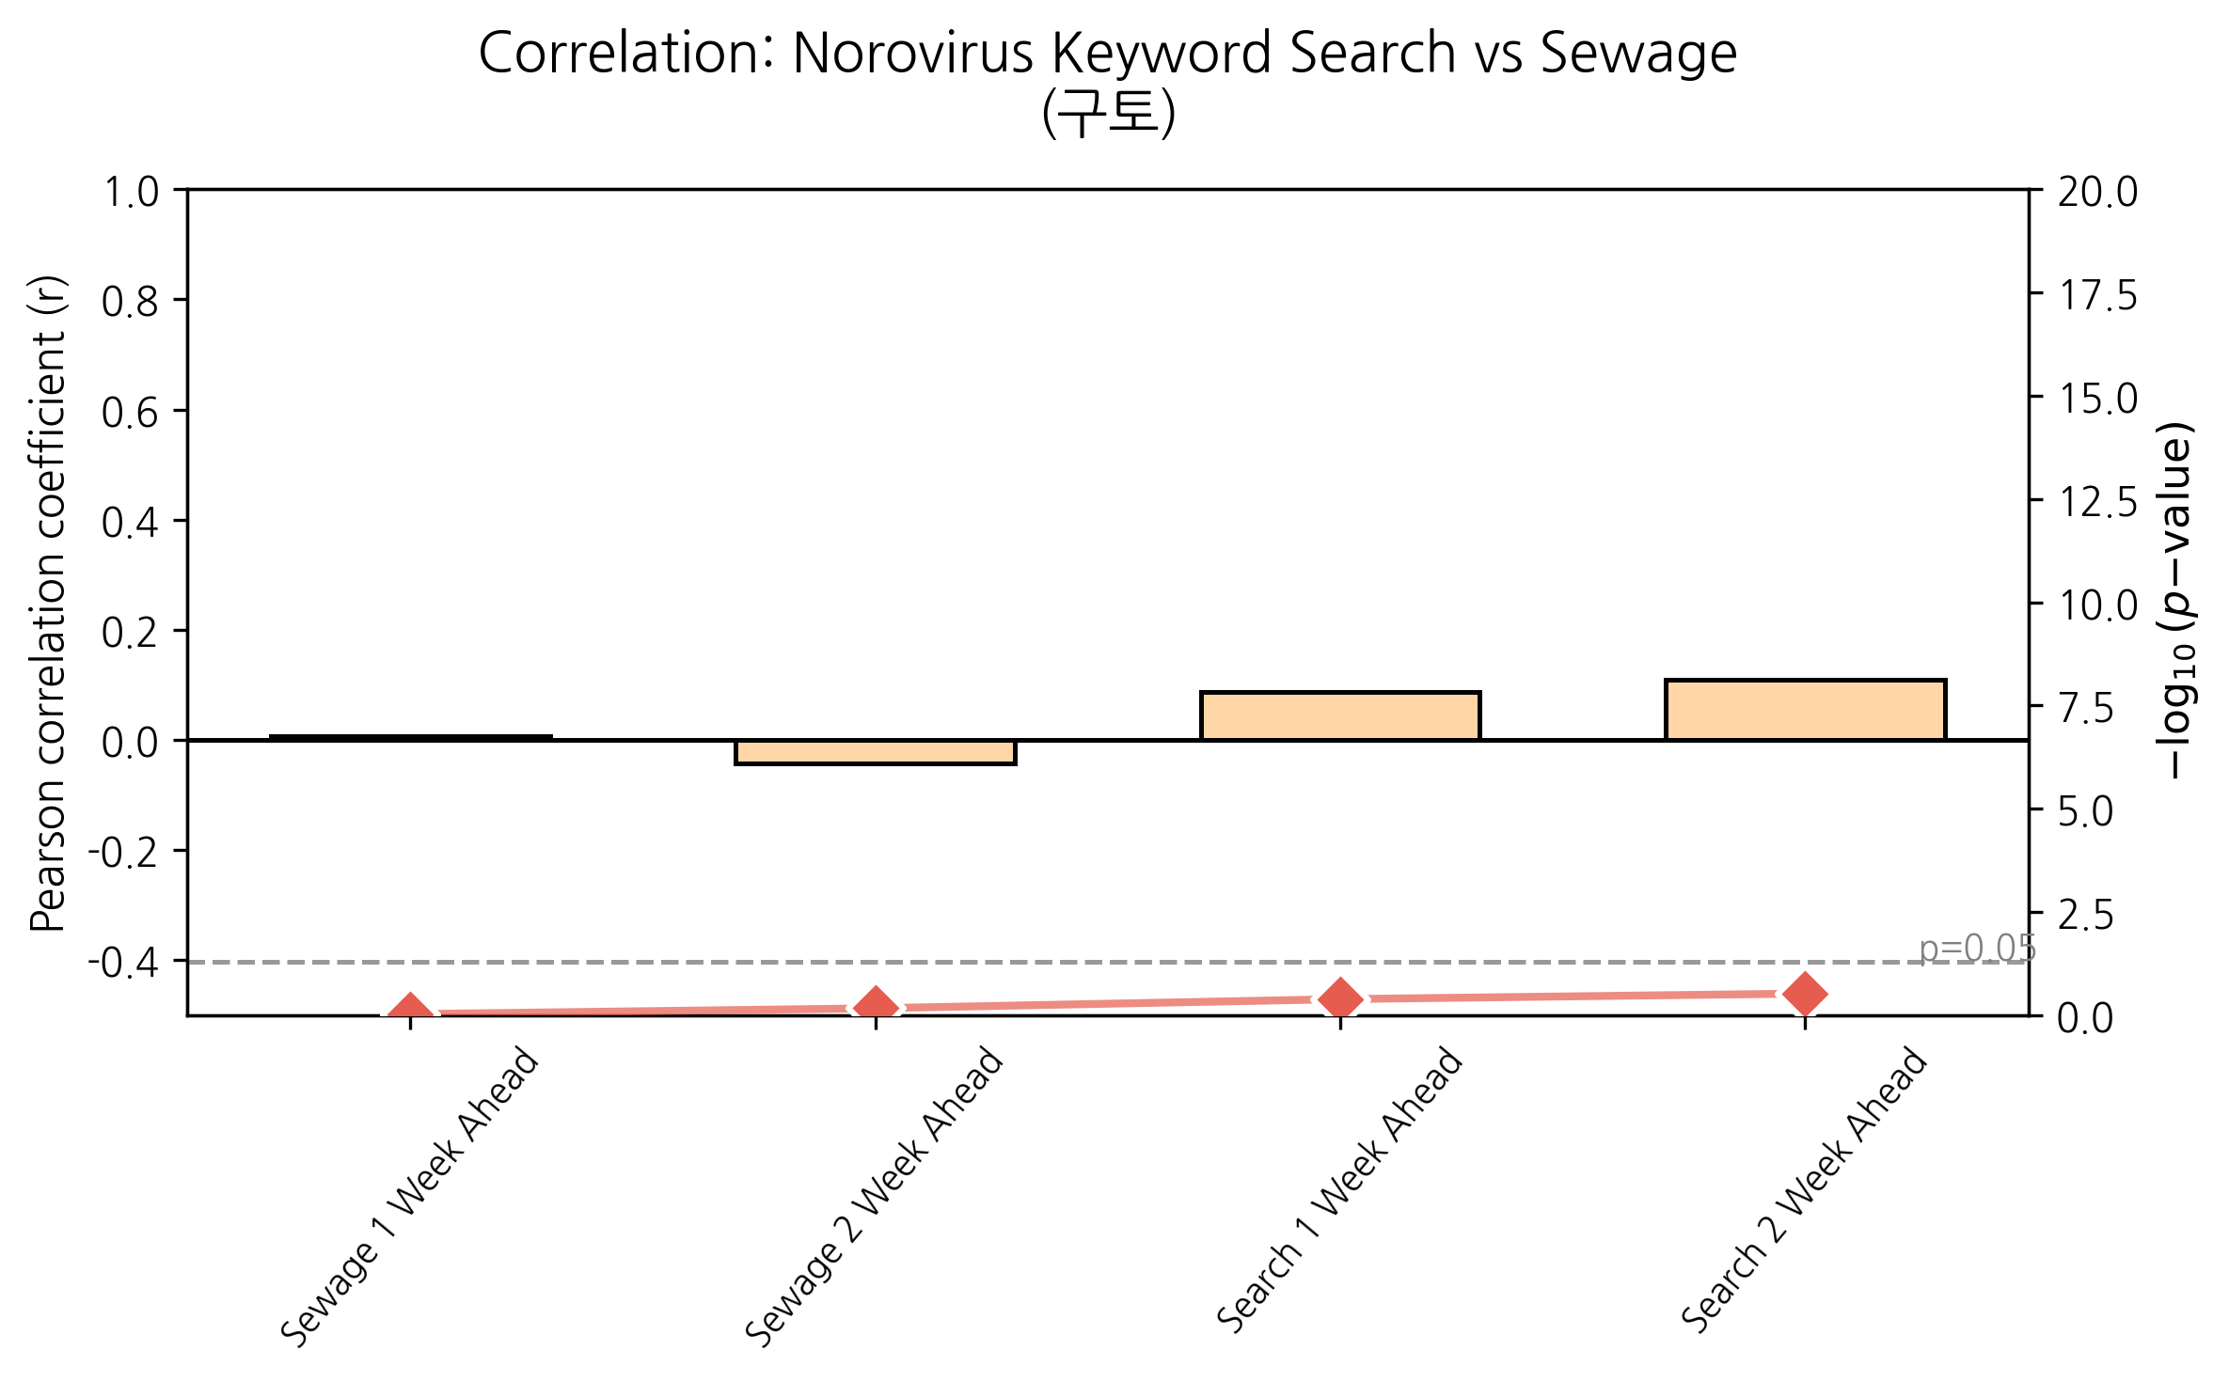
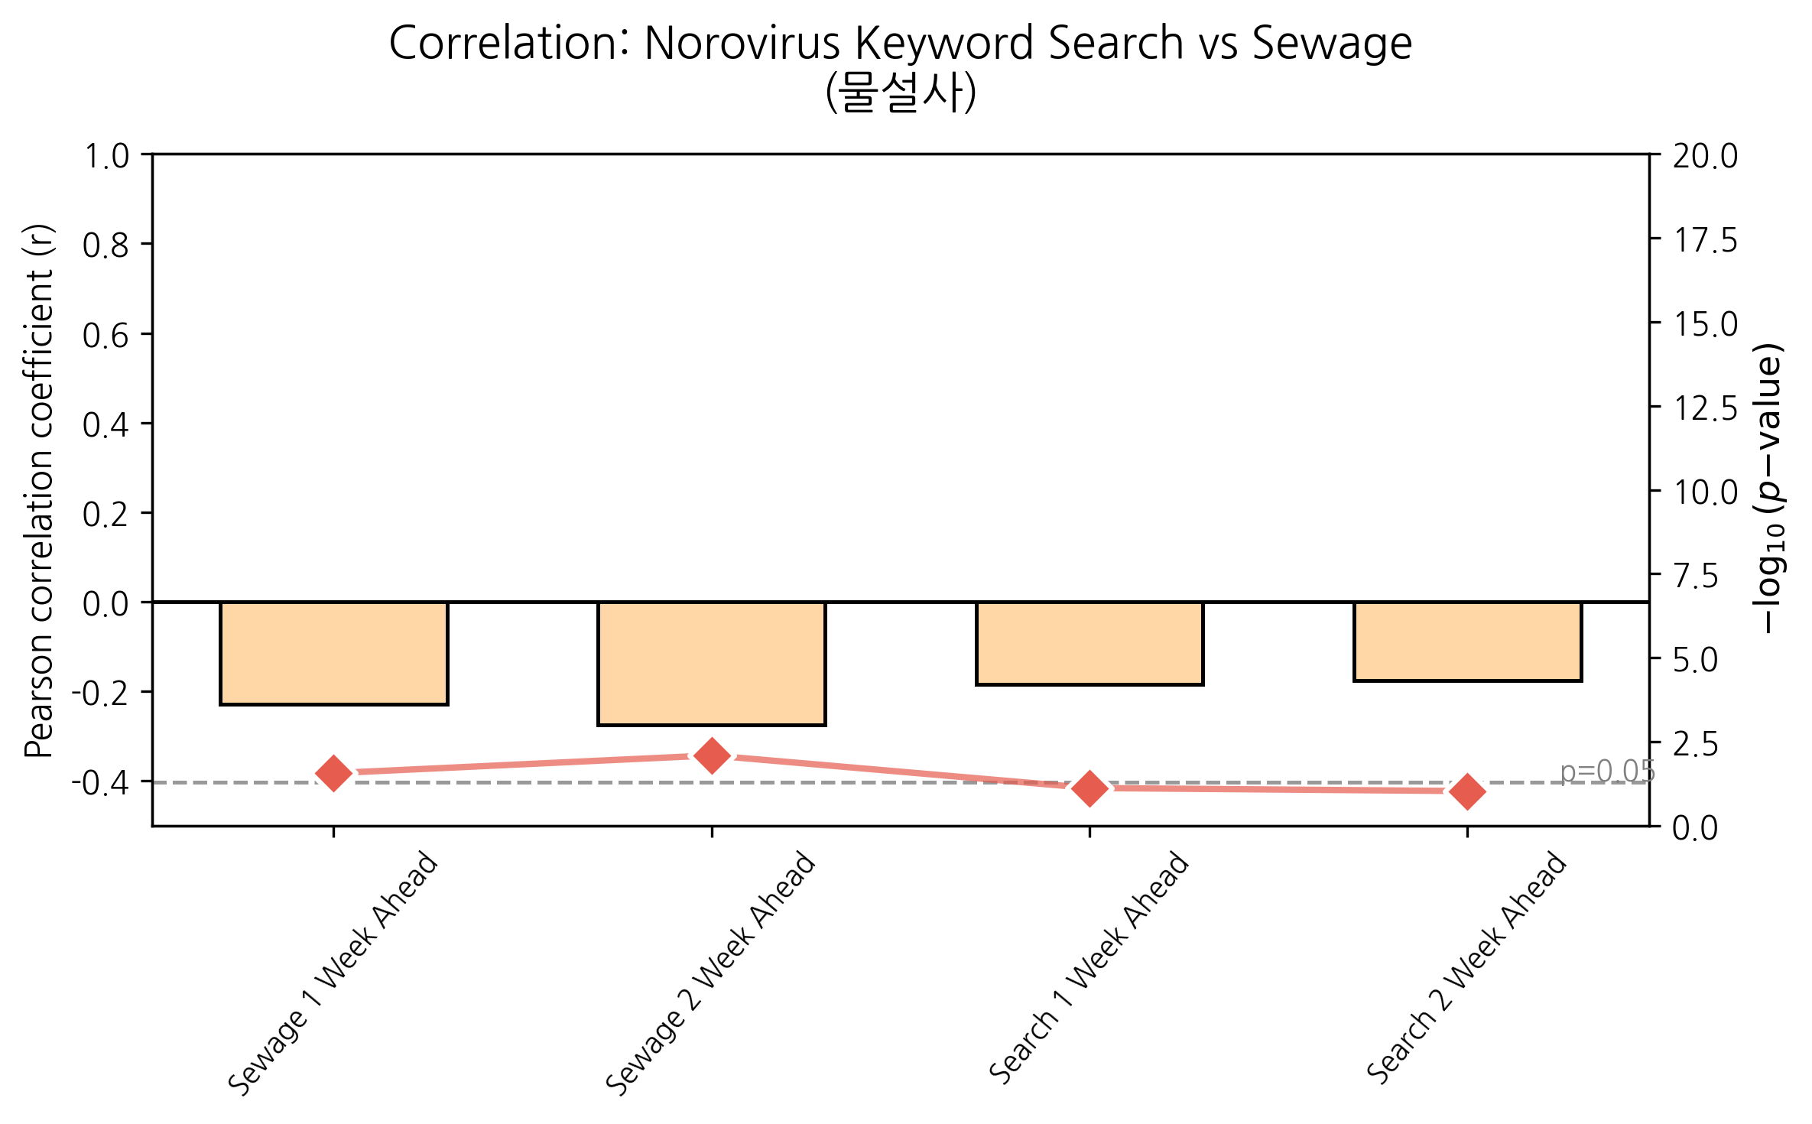
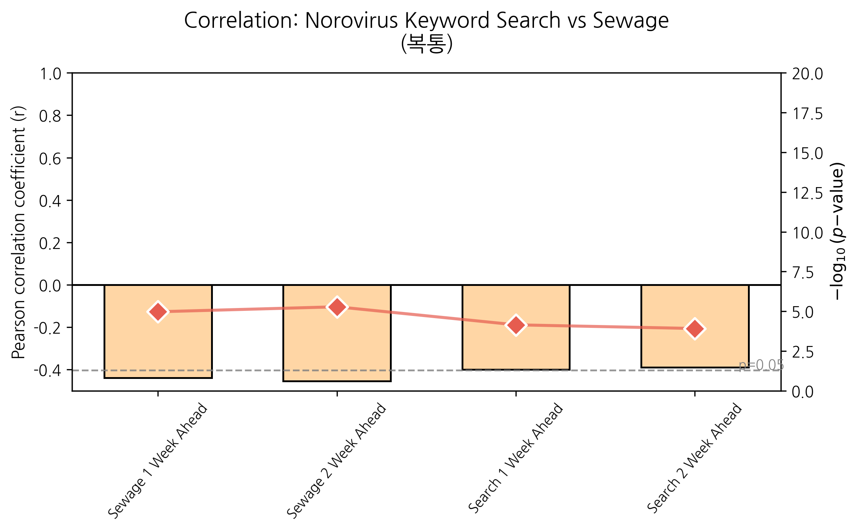
Disease Names, and Symptoms with Time Lag:
Single Keywords for Norovirus
Disease Name
P-value | < 0.05, 8.43E-08 | < 0.05, 8.66E-08 | < 0.05, 2.60E-11 | < 0.05, 7.66E-12
P-value | > 0.05, 6.02E-01 | > 0.05, 7.60E-01 | > 0.05, 4.79E-01 | > 0.05, 4.91E-01
P-value | > 0.05, 8.90E-02 | > 0.05, 1.08E-01 | > 0.05, 6.25E-02 | > 0.05, 5.47E-02
Symptom
P-value | > 0.05, 9.46E-01 | > 0.05, 6.83E-01 | > 0.05, 4.10E-01 | > 0.05, 3.00E-01
P-value | < 0.05, 2.74E-02 | < 0.05, 8.11E-03 | > 0.05, 7.58E-02 | > 0.05, 9.36E-02
P-value | < 0.05, 1.07E-05 | < 0.05, 5.20E-06 | < 0.05, 7.09E-05 | < 0.05, 1.21E-04
Norovirus는 노로바이러스 키워드만이 가장 설명할 수 있는 지표로 확인됨
복통 키워드는 음의 유의한 상관
노로바이러스 키워드에서 검색량이 한 주 앞설 때 가장 높음

Slide 23
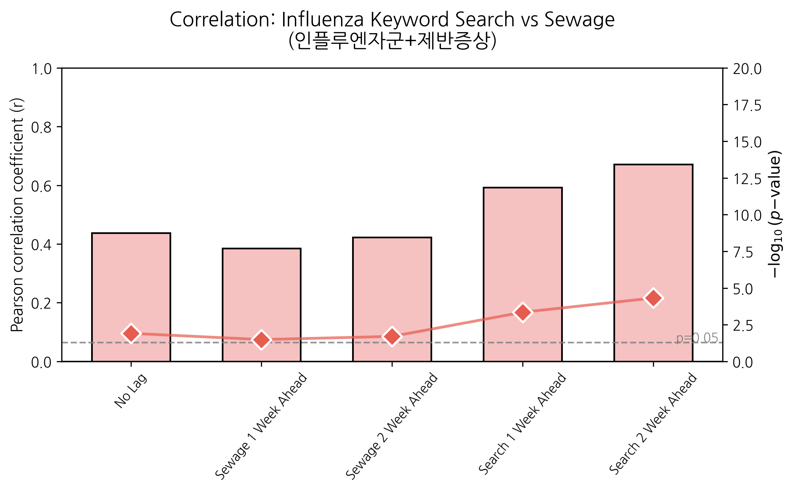
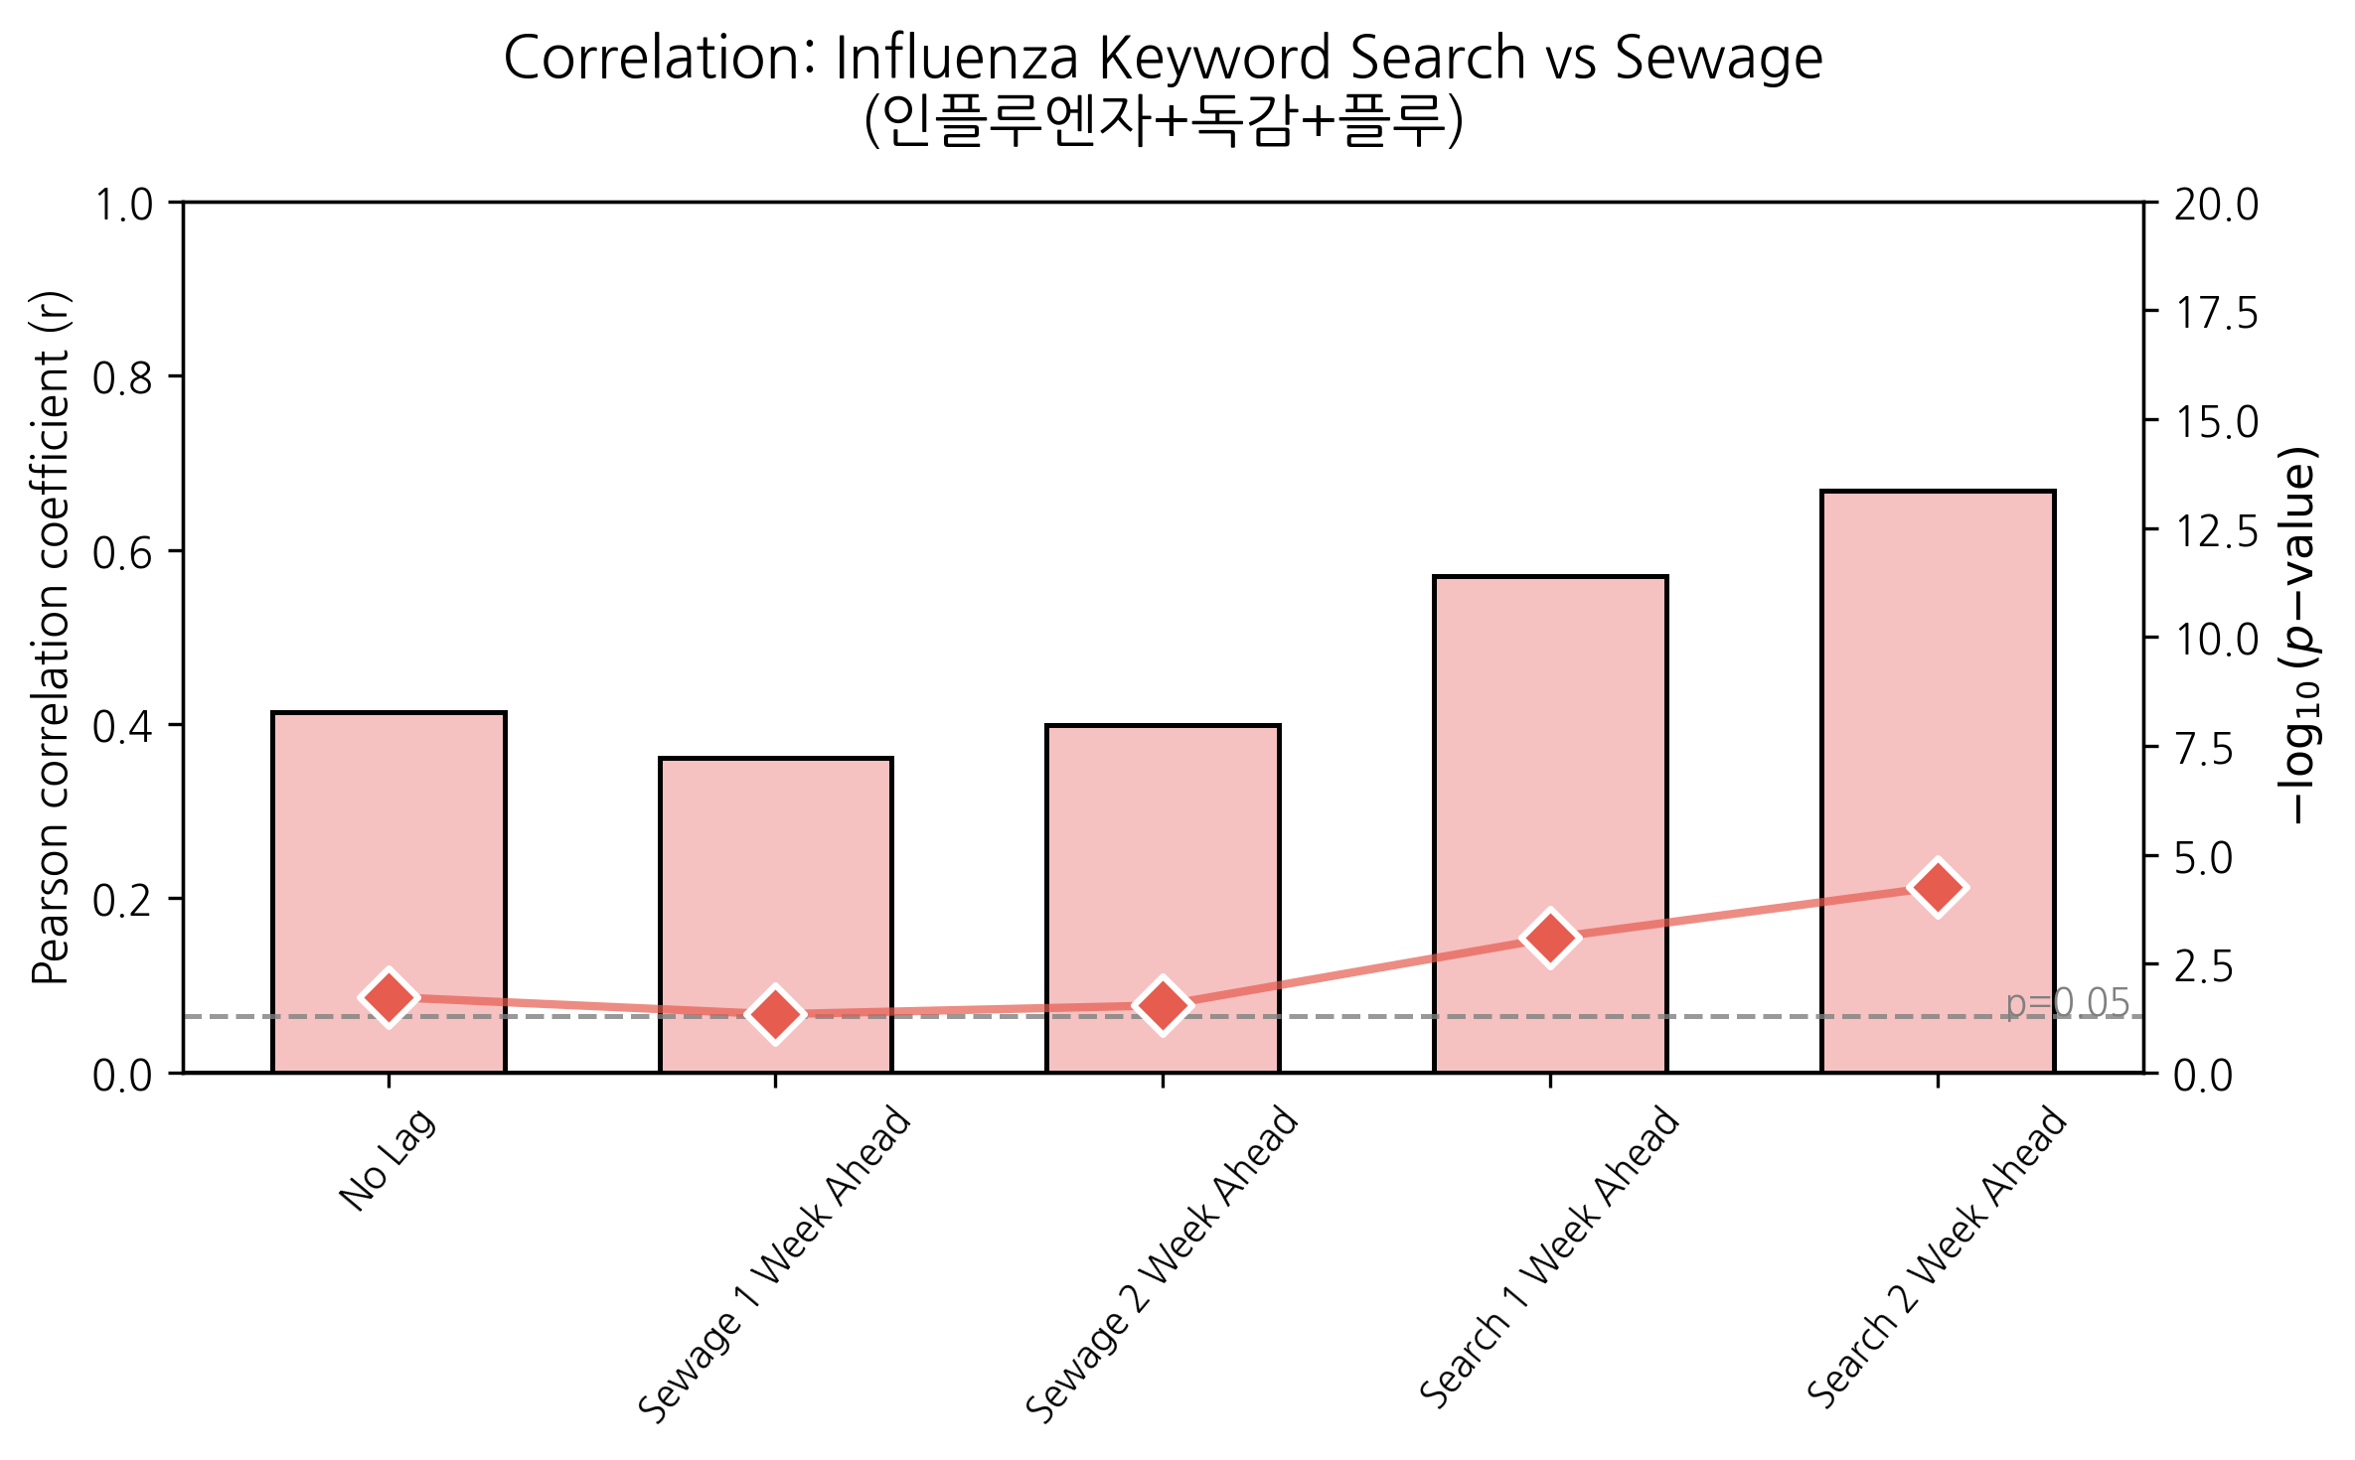
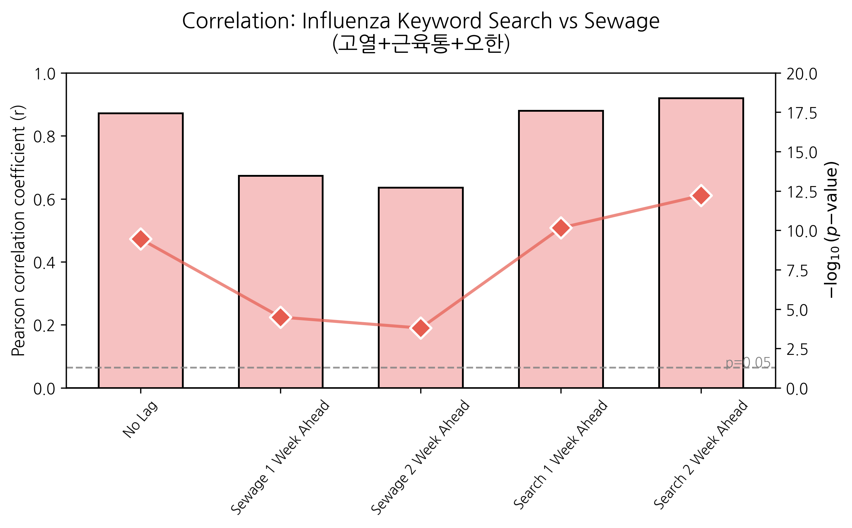
Disease Names, and Symptoms with Time Lag:
Grouped Keywords for Influenza (2025-11-10 ~ 2026-6-22)
Combination
Disease Name
Symptom
P-value | < 0.05, 1.22E-02 | < 0.05, 3.26E-02 | < 0.05, 1.98E-02 | < 0.05, 4.46E-04 | < 0.05, 4.78E-05
P-value | < 0.05, 1.85E-02 | < 0.05, 4.62E-02 | < 0.05, 2.89E-02 | < 0.05, 8.20E-04 | < 0.05, 5.47E-05
P-value | < 0.05, 3.48E-10 | < 0.05, 3.22E-05 | < 0.05, 1.60E-04 | < 0.05, 6.93E-11 | < 0.05, 6.20E-13
모든 그룹에서 유의한 상관이 확인됨
특히 증상 그룹에서 강한 상관관계
모든 그룹에서 검색량이 앞설 때 가장 높은 상관관계

Slide 24

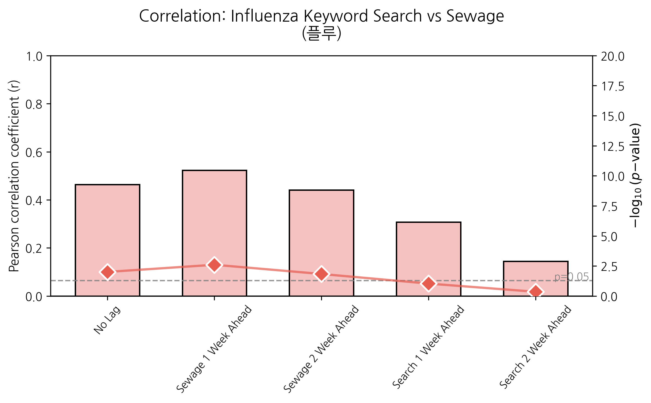
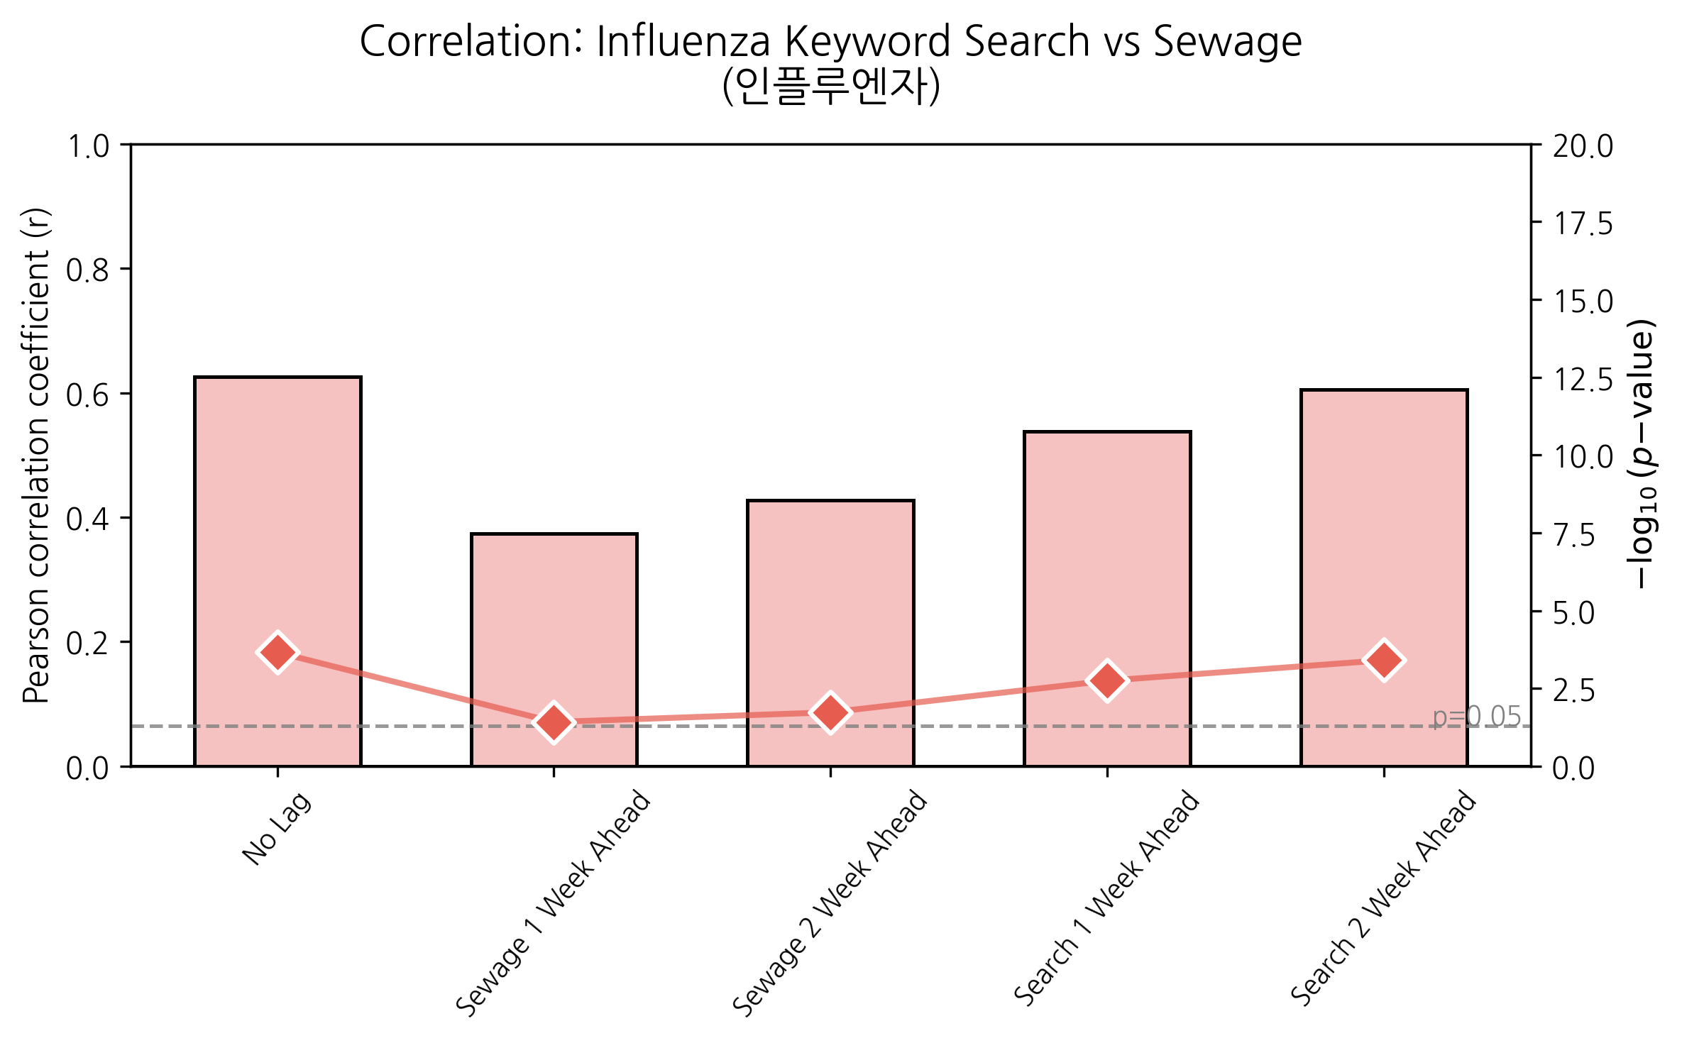
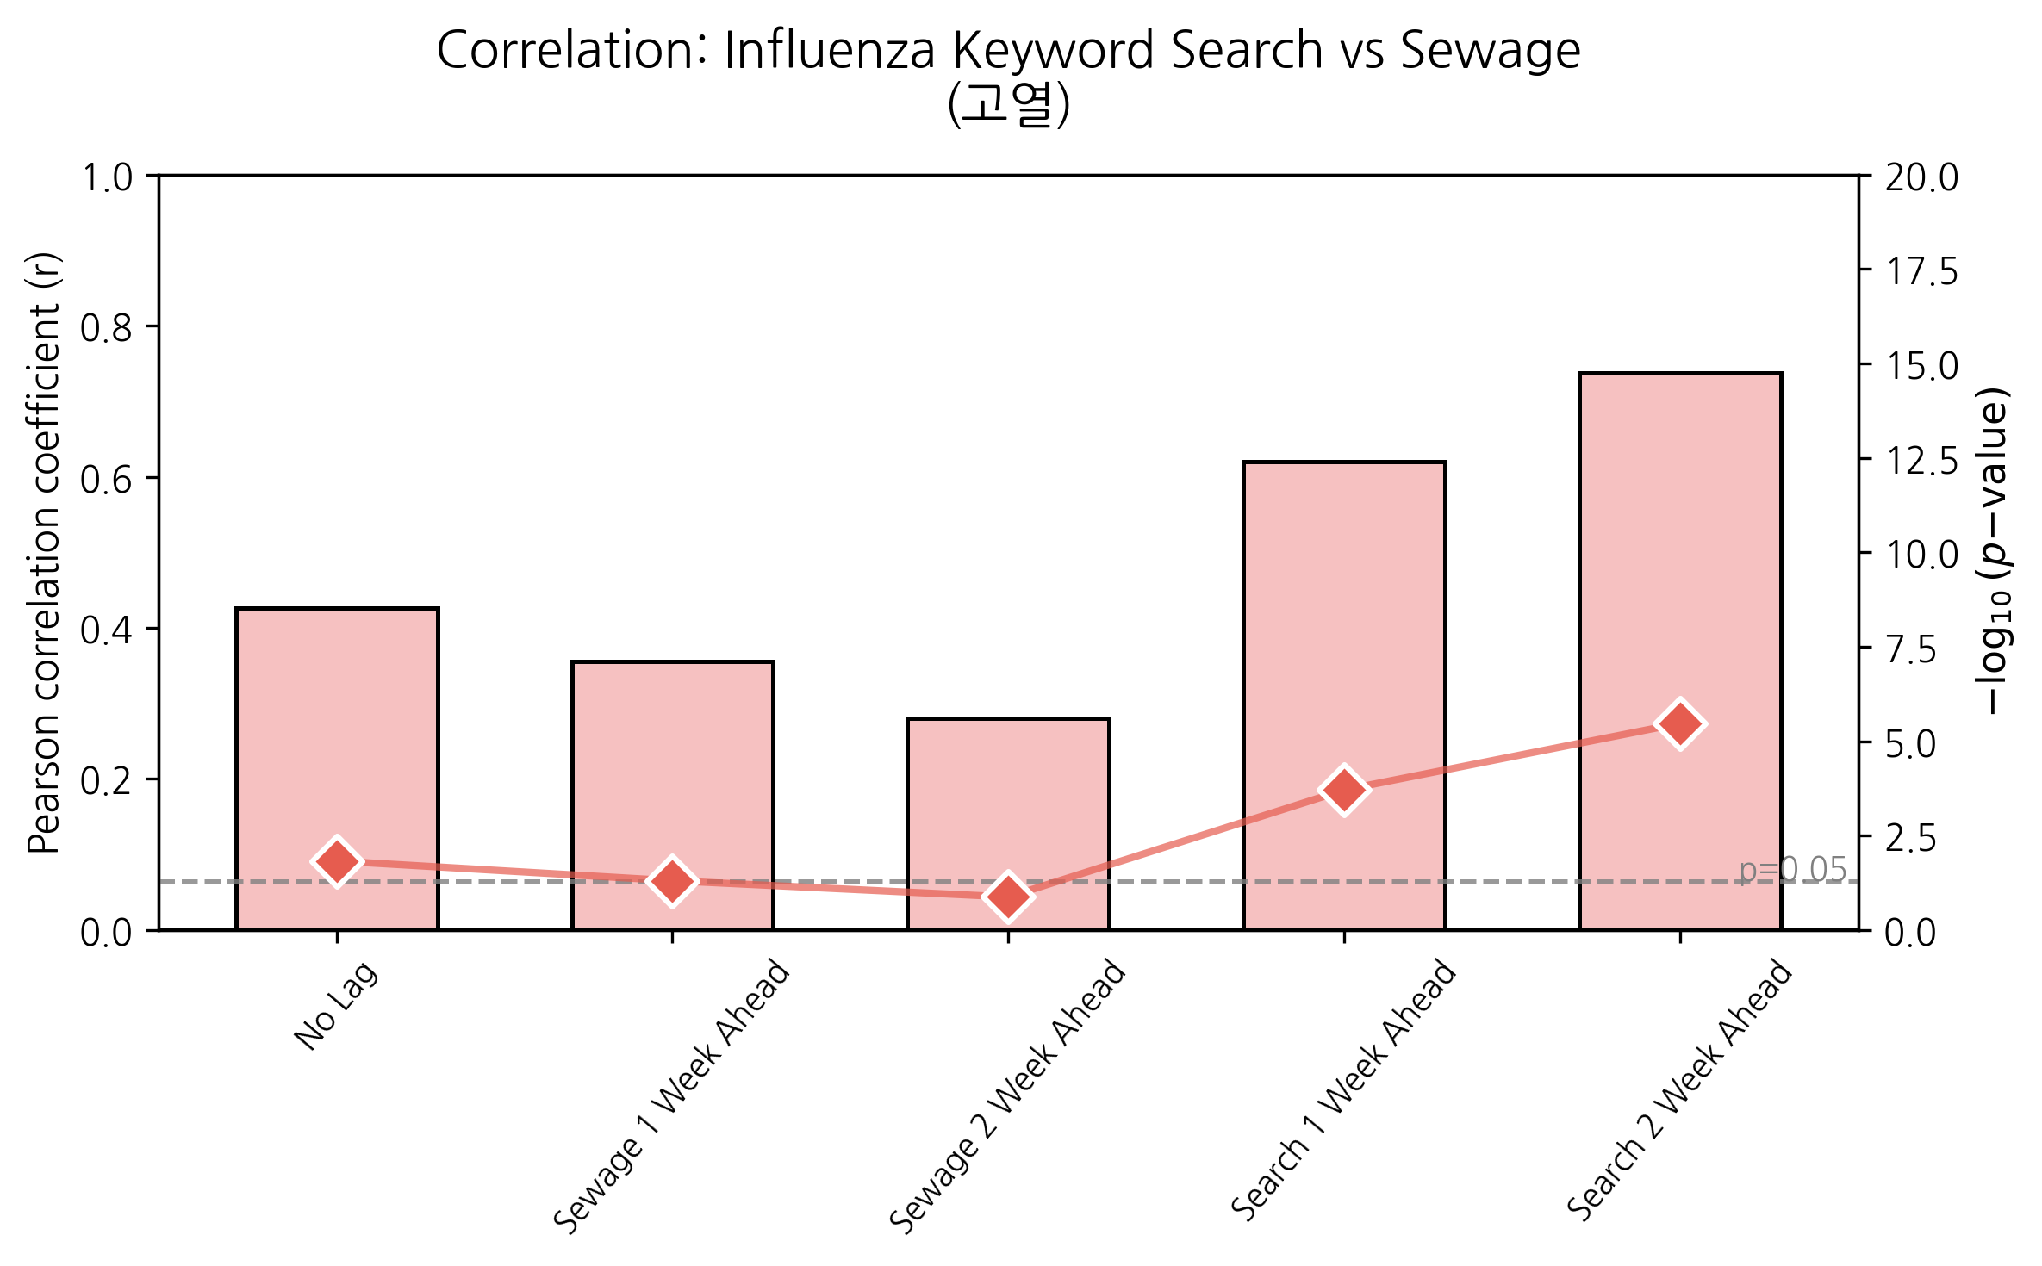
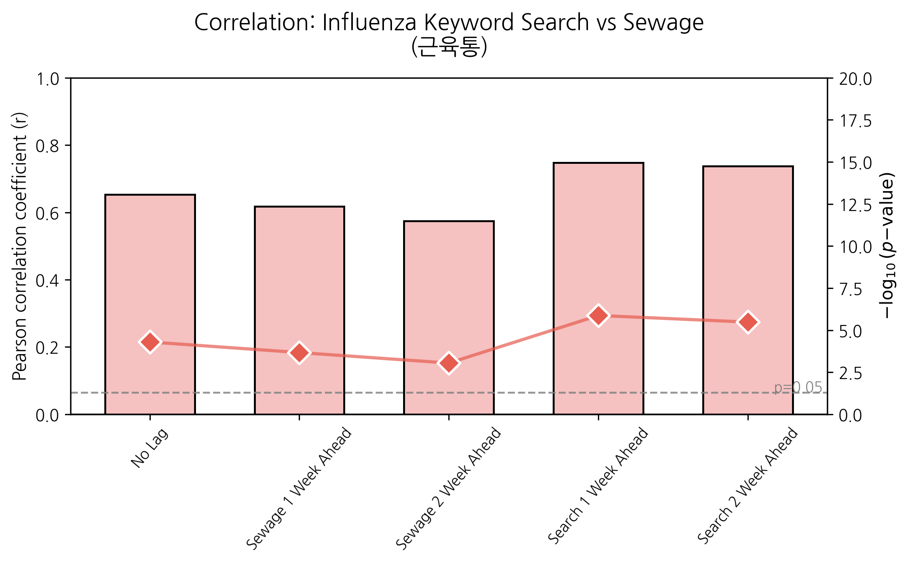

Disease Names, and Symptoms with Time Lag:
Single Keywords for Influenza (2025-11-10 ~ 2026-6-22)
Disease Name
P-value | < 0.05, 2.19E-04 | < 0.05, 3.81E-02 | < 0.05, 1.86E-02 | < 0.05, 1.79E-03 | < 0.05, 3.94E-04
P-value | < 0.05, 2.76E-02 | < 0.05, 7.23E-02 | < 0.05, 4.97E-02 | < 0.05, 1.11E-03 | < 0.05, 5.39E-05
P-value | < 0.05, 9.92E-03 | < 0.05, 2.51E-03 | < 0.05, 1.47E-02 | > 0.05, 9.25E-02 | > 0.05, 4.45E-01
Symptom
P-value | < 0.05, 1.49E-02 | < 0.05, 4.97E-02 | > 0.05, 1.34E-01 | < 0.05, 1.96E-04 | < 0.05, 3.37E-06
P-value | < 0.05, 5.04E-05 | < 0.05, 2.14E-04 | < 0.05, 9.01E-04 | < 0.05, 1.34E-06 | < 0.05, 3.31E-06
P-value | < 0.05, 6.41E-08 | < 0.05, 1.38E-05 | < 0.05, 7.69E-05 | < 0.05, 4.62E-12 | < 0.05, 2.79E-14
전반적으로 검색량이 앞설 때 가장 높은 상관을 보임
해당 기간동안 Influenza는 오한(r=0.9366)과 근육통 키워드가 핵심 지표로 확인됨
하수 지연도 어느 정도 유의미성을 띠지만, 검색 지연이나 지연 비해 예측 지표로서 상대적으로 떨어짐

Slide 25
Conclusion

Slide 26
Conclusion
Research Answers for RQs
  RQ1. 하수 내 감염병 농도와 인터넷 검색량 간에 유의미한 상관관계가 존재하는가?
  > RA1. 세 가지 모든 감염병에 대해 유의미한 상관관계를 발견하였다.
  RQ2. 감염병별로 병명 검색과 증상 검색 중 어느 검색 유형이 더 높은 상관관계를
  보이는가?
  > RA2. 코로나는 병명, 인플루엔자는 증상, 노로바이러스는 병명 검색 유형이 더 높은
  상관관계를 보였다.
  RQ3. 상관계수를 최대화하는 최적의 시차는 무엇인가?
  > RA3. 하수 농도보다 검색량 코로나는 1주, 인플루엔자는 첫 번째 기간 1주, 두 번째 기간 2주,
  노로바이러스는 2주 앞서는 것이 최적의 시차로써 예측 지표로 사용 가능성을 확인하였다.
Notes:
RA3에 어떤 병원체가 몇주가 최적인지 구체적으로 적을것

Slide 27
Limitation
하수 데이터를 다루었으나 감염병 확진자 수 데이터 부재
각각의 감염병 키워드 채택의 한계
인플루엔자 하수 농도 데이터 완전성 및 품질 의심

Slide 28
Reference
1st Related Work
  https://pmc.ncbi.nlm.nih.gov/articles/PMC7716951/
  https://en.wikipedia.org/wiki/Pearson_correlation_coefficient
  https://en.wikipedia.org/wiki/Spearman%27s_rank_correlation_coefficient
2nd Related Work
  https://scienceon.kisti.re.kr/srch/selectPORSrchArticle.do?cn=JAKO202422757658749&SITE=CLICK
Data
  https://dportal.kdca.go.kr/pot/bbs/BD_selectBbsList.do?q_bbsSn=1010&q_bbsDocNo=&q_clsfNo=4&q_searchKeyTy=&q_searchVal=&q_currPage=1&q_sortName=&q_sortOrder=
  https://ads.naver.com/
  https://datalab.naver.com/
Correlation
  https://docs.scipy.org/doc/scipy/reference/generated/scipy.stats.pearsonr.html
  https://en.wikipedia.org/wiki/Pearson_correlation_coefficient

Slide 29
감사합니다!

